Slide 1
Phân tích dữ liệu chuỗi thời gian
Mô hình thống kê

Slide 2
Nội dung
Mô hình hồi qui tuyến tính (linear regression)
Mô hình tự hồi qui (autoregression)
Mộ hình trung bình động (moving average)
Mô hình tự hồi qui véc tơ (vector autoregression)
Bộ lọc Kalman
Mô hình Markov ẩn (hidden Markov model)
Mô hình Bayes cho dữ liệu chuỗi thời gian
Notes:
Nội dung chính là các mô hình thống kê phân tích dữ liệu chuỗi thời gian Mô hình hồi qui tuyến tính (linear regression) Mô hình tự hồi qui (Autoregression) Mộ hình trung bình động (moving average) Mô hình tự hồi qui véc tơ (vector autoregression) Bộ lọc Kalman Mô hình Markov ẩn (hidden Markov model) Mô hình Bayes cho dữ liệu chuỗi thời gian

Slide 3
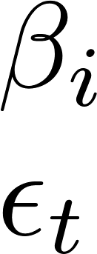
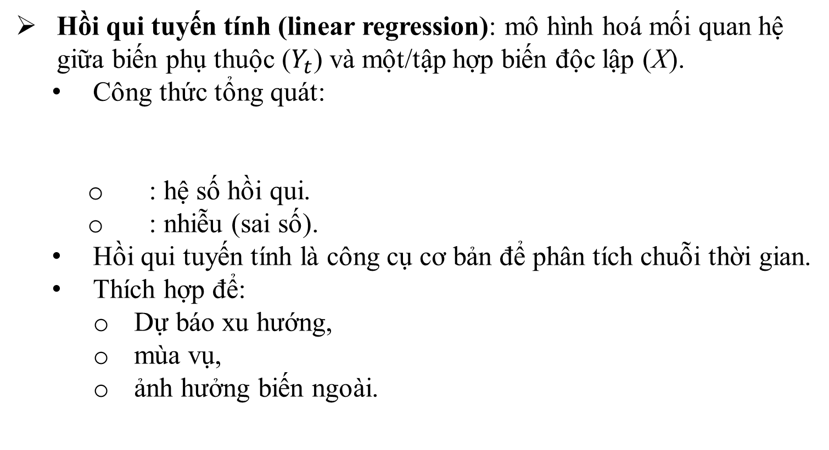
Mô hình hồi qui tuyến tính
Hồi qui tuyến tính (linear regression): mô hình hoá mối quan hệ giữa biến phụ thuộc ($Y_{t}$) và một/tập hợp biến độc lập (X).
Công thức tổng quát:
: hệ số hồi qui.
: nhiễu (sai số).
Hồi qui tuyến tính là công cụ cơ bản để phân tích chuỗi thời gian.
Thích hợp để:
Dự báo xu hướng,
mùa vụ,
ảnh hưởng biến ngoài.
Notes:
Mục tiêu: Hiểu cách áp dụng hồi qui tuyến tính để phân tích và dự báo dữ liệu theo thời gian.

Slide 4
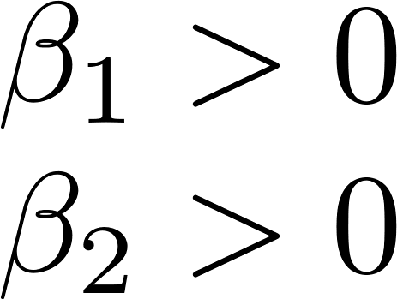
Mô hình hồi qui tuyến tính
Hồi qui tuyến tính cho Chuỗi thời gian
Ví dụ minh họa – Dự báo doanh số bán hàng theo thời gian.
Dữ liệu: Doanh số tháng (Y), chi tiêu quảng cáo (X), và chỉ số thời gian (t).
Mô hình hồi qui:
Nếu : xu hướng tăng theo thời gian.
Nếu : chi tiêu quảng cáo làm tăng doanh số.

Slide 5
Mô hình hồi qui tuyến tính
Hồi qui tuyến tính cho Chuỗi thời gian
Ví dụ minh họa – Dự báo doanh số
Dữ liệu giả định:
Tháng | Quảng cáo (triệu) | Doanh số (nghìn sp)
1 | 10 | 200
2 | 12 | 230
3 | 15 | 260
4 | 20 | 310
5 | 22 | 330
6 | 25 | 370

Slide 6
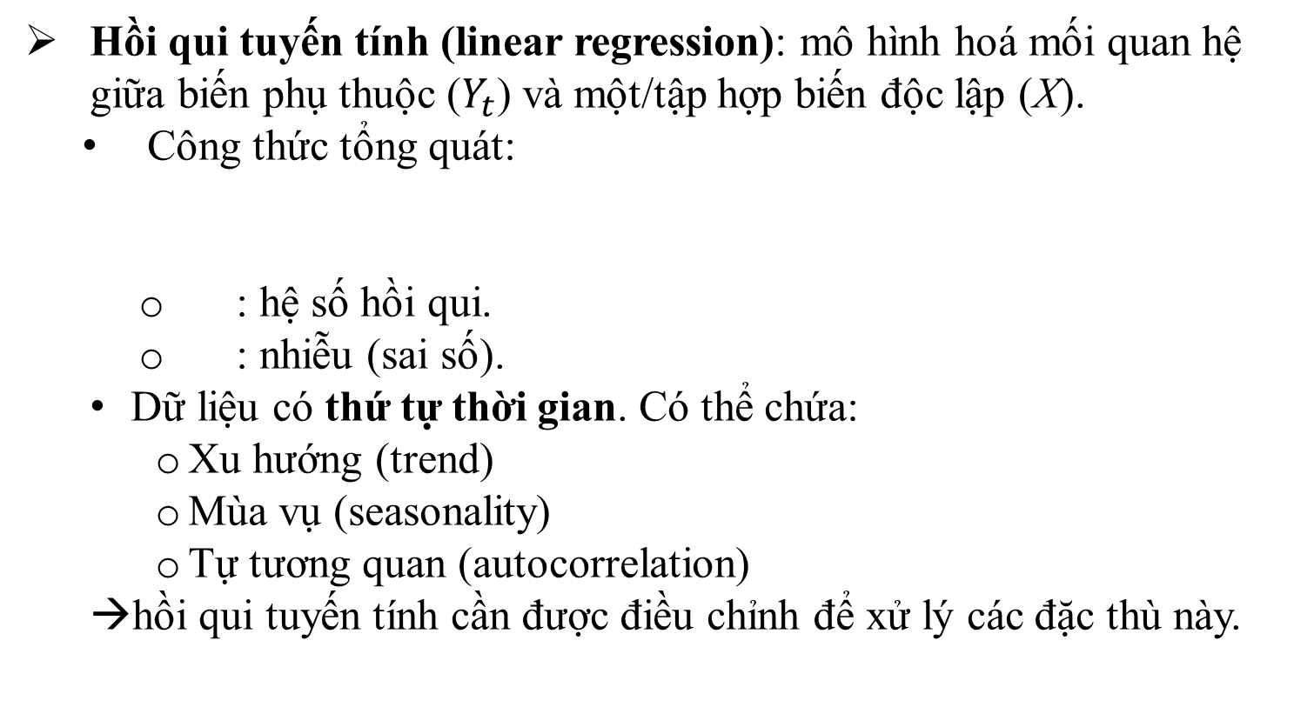
Mô hình hồi qui tuyến tính
Hồi qui tuyến tính (linear regression): mô hình hoá mối quan hệ giữa biến phụ thuộc ($Y_{t}$) và một/tập hợp biến độc lập (X).
Công thức tổng quát:
: hệ số hồi qui.
: nhiễu (sai số).
Dữ liệu có thứ tự thời gian. Có thể chứa:
Xu hướng (trend)
Mùa vụ (seasonality)
Tự tương quan (autocorrelation)
→hồi qui tuyến tính cần được điều chỉnh để xử lý các đặc thù này.

Slide 7
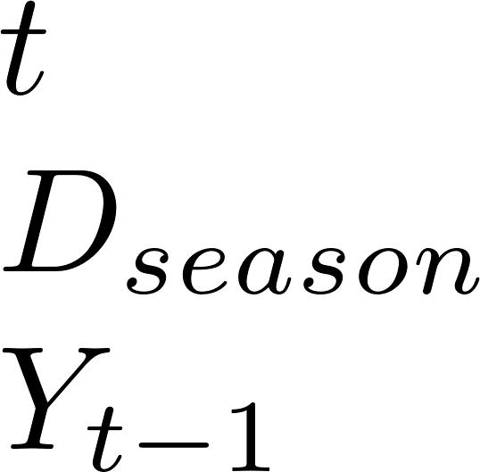
Mô hình hồi qui tuyến tính
Hồi qui tuyến tính cho Chuỗi thời gian
Ý tưởng xử lý đặc thù: Biến phụ thuộc tại thời điểm t được giải thích bởi:
Biến giải thích ngoài (external regressors).
Các giá trị quá khứ của chính chuỗi (lagged variables).
Ví dụ mô hình:
: chỉ số thời gian (xu hướng).
: biến giả cho mùa vụ.
: giá trị trễ.

Slide 8
Mô hình hồi qui tuyến tính
Ưu và nhược điểm
Ưu điểm:
Dễ hiểu, trực quan.
Giải thích rõ tác động của biến độc lập.
Nhược điểm:
Giả định tuyến tính, không phù hợp với quan hệ phi tuyến.
Dễ bị tự tương quan phần dư (residual autocorrelation).
Không xử lý tốt dữ liệu không dừng (non-stationary).
→Cần mở rộng (ARIMA, ARIMAX, VAR...) để xử lý tính chất động và phụ thuộc thời gian của dữ liệu.

Slide 9


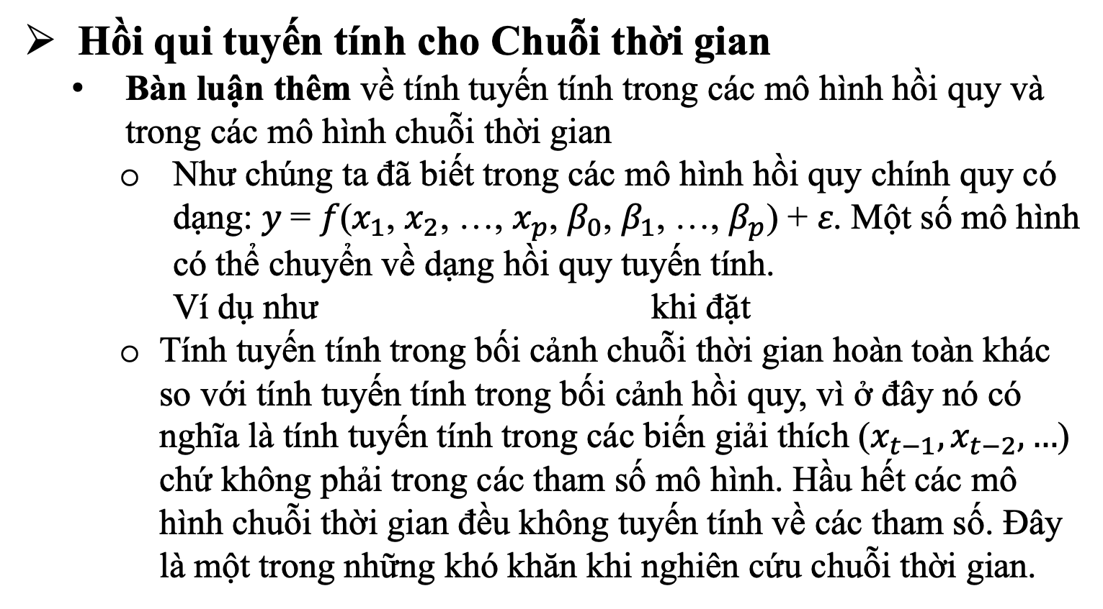
Mô hình hồi qui tuyến tính
Hồi qui tuyến tính cho Chuỗi thời gian
Bàn luận thêm về tính tuyến tính trong các mô hình hồi quy và trong các mô hình chuỗi thời gian
Như chúng ta đã biết trong các mô hình hồi quy chính quy có dạng: 𝑦 = 𝑓($x_{1}$, $x_{2}$, …, $x_{p}$, ${\text{β}}_{0}$, ${\text{β}}_{1}$, …, ${\text{β}}_{p}$) + 𝜀. Một số mô hình có thể chuyển về dạng hồi quy tuyến tính.
Ví dụ như khi đặt
Tính tuyến tính trong bối cảnh chuỗi thời gian hoàn toàn khác so với tính tuyến tính trong bối cảnh hồi quy, vì ở đây nó có nghĩa là tính tuyến tính trong các biến giải thích ($x_{t−1},x_{t−2},…$) chứ không phải trong các tham số mô hình. Hầu hết các mô hình chuỗi thời gian đều không tuyến tính về các tham số. Đây là một trong những khó khăn khi nghiên cứu chuỗi thời gian.

Slide 10
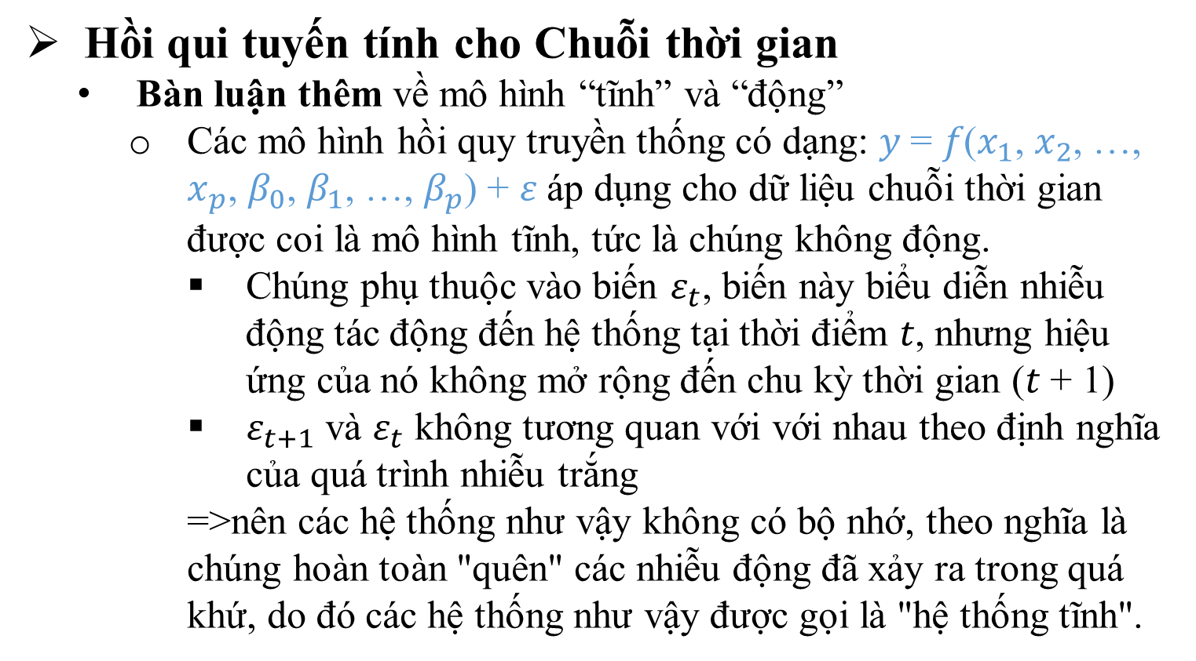
Mô hình hồi qui tuyến tính
Hồi qui tuyến tính cho Chuỗi thời gian
Bàn luận thêm về mô hình “tĩnh” và “động”
Các mô hình hồi quy truyền thống có dạng: 𝑦 = 𝑓($x_{1}$, $x_{2}$, …, $x_{p}$, ${\text{β}}_{0}$, ${\text{β}}_{1}$, …, ${\text{β}}_{p}$) + 𝜀 áp dụng cho dữ liệu chuỗi thời gian được coi là mô hình tĩnh, tức là chúng không động.
Chúng phụ thuộc vào biến ${\text{ε}}_{t}$, biến này biểu diễn nhiễu động tác động đến hệ thống tại thời điểm 𝑡, nhưng hiệu ứng của nó không mở rộng đến chu kỳ thời gian (𝑡 + 1)
${\text{ε}}_{t+1}$ và ${\text{ε}}_{t}$ không tương quan với với nhau theo định nghĩa của quá trình nhiễu trắng
=>nên các hệ thống như vậy không có bộ nhớ, theo nghĩa là chúng hoàn toàn "quên" các nhiễu động đã xảy ra trong quá khứ, do đó các hệ thống như vậy được gọi là "hệ thống tĩnh".

Slide 11


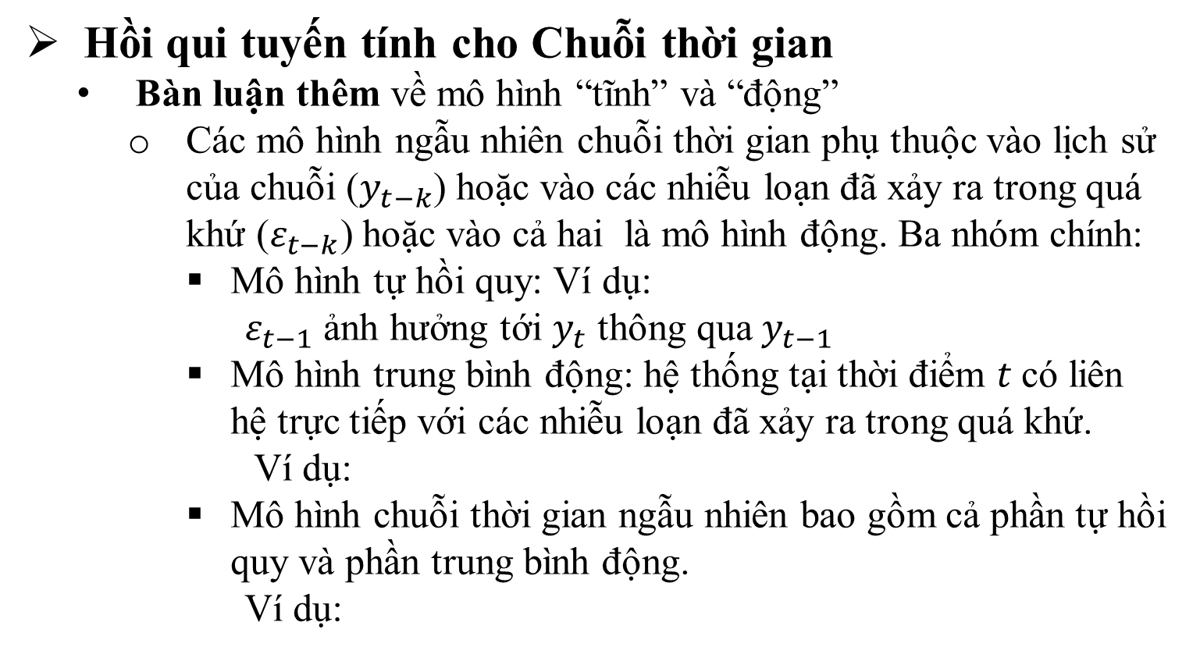
Mô hình hồi qui tuyến tính
Hồi qui tuyến tính cho Chuỗi thời gian
Bàn luận thêm về mô hình “tĩnh” và “động”
Các mô hình ngẫu nhiên chuỗi thời gian phụ thuộc vào lịch sử của chuỗi ($y_{t−k}$) hoặc vào các nhiễu loạn đã xảy ra trong quá khứ (${\text{ε}}_{t−k}$) hoặc vào cả hai là mô hình động. Ba nhóm chính:
Mô hình tự hồi quy: Ví dụ:
${\text{ε}}_{t−1}$ ảnh hưởng tới ${y_{t} \text{th}\text{ô}\text{ng} \text{qua} y}_{t−1}$
Mô hình trung bình động: hệ thống tại thời điểm 𝑡 có liên hệ trực tiếp với các nhiễu loạn đã xảy ra trong quá khứ.
Ví dụ:
Mô hình chuỗi thời gian ngẫu nhiên bao gồm cả phần tự hồi quy và phần trung bình động.
Ví dụ:

Slide 12
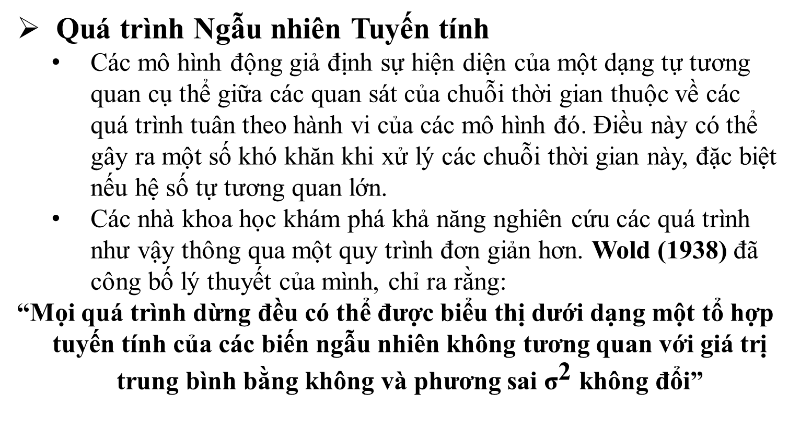
Mô hình hồi qui tuyến tính
Quá trình Ngẫu nhiên Tuyến tính
Các mô hình động giả định sự hiện diện của một dạng tự tương quan cụ thể giữa các quan sát của chuỗi thời gian thuộc về các quá trình tuân theo hành vi của các mô hình đó. Điều này có thể gây ra một số khó khăn khi xử lý các chuỗi thời gian này, đặc biệt nếu hệ số tự tương quan lớn.
Các nhà khoa học khám phá khả năng nghiên cứu các quá trình như vậy thông qua một quy trình đơn giản hơn. Wold (1938) đã công bố lý thuyết của mình, chỉ ra rằng:
“Mọi quá trình dừng đều có thể được biểu thị dưới dạng một tổ hợp tuyến tính của các biến ngẫu nhiên không tương quan với giá trị trung bình bằng không và phương sai ${\text{σ}}^{\text{2}}$ không đổi”
Notes:
The Wold Decomposition Theorem

Slide 13
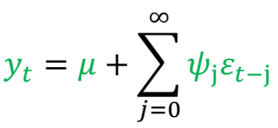
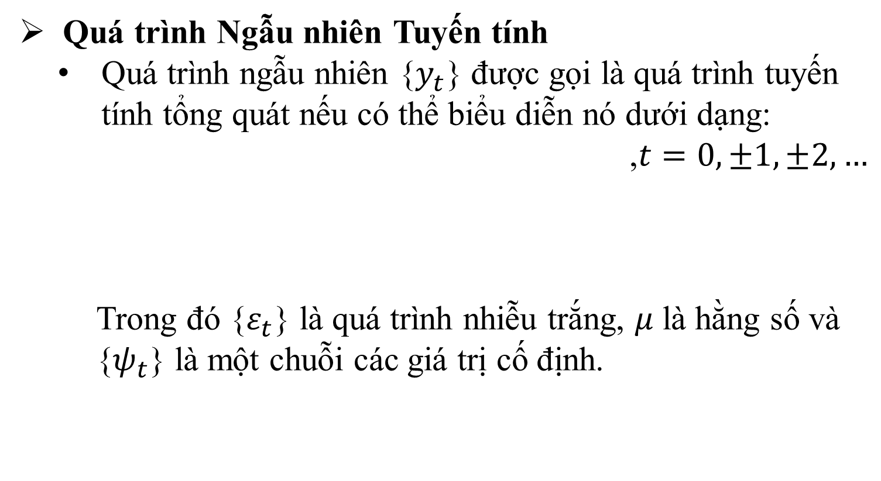
Mô hình hồi qui tuyến tính
Quá trình Ngẫu nhiên Tuyến tính
Quá trình ngẫu nhiên {$y_{t}$} được gọi là quá trình tuyến tính tổng quát nếu có thể biểu diễn nó dưới dạng:
,$t=0,±1, ±2,…$
Trong đó {${\text{ε}}_{t}$} là quá trình nhiễu trắng, 𝜇 là hằng số và {${\text{ψ}}_{t}$} là một chuỗi các giá trị cố định.

Slide 14

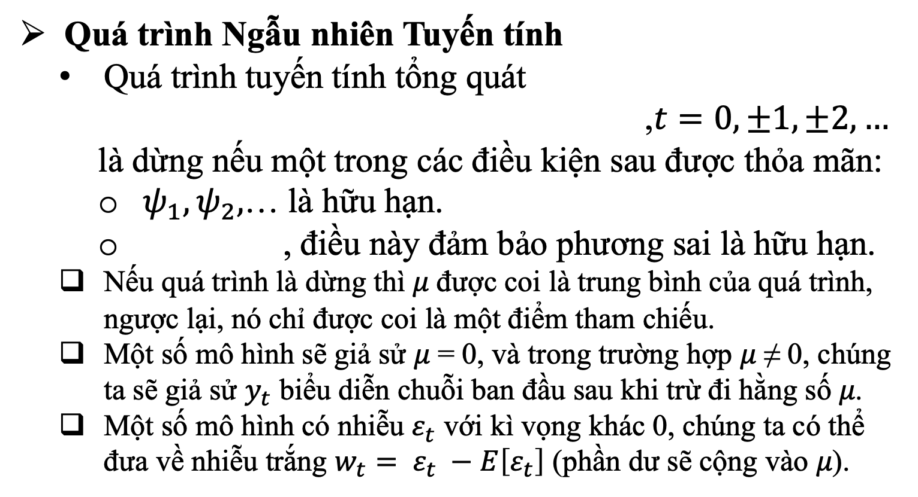
Mô hình hồi qui tuyến tính
Quá trình Ngẫu nhiên Tuyến tính
Quá trình tuyến tính tổng quát
,$t=0,±1, ±2,…$
là dừng nếu một trong các điều kiện sau được thỏa mãn:
${\text{ψ}}_{1},{\text{ψ}}_{2},$… là hữu hạn.
, điều này đảm bảo phương sai là hữu hạn.
Nếu quá trình là dừng thì 𝜇 được coi là trung bình của quá trình, ngược lại, nó chỉ được coi là một điểm tham chiếu.
Một số mô hình sẽ giả sử 𝜇 = 0, và trong trường hợp 𝜇 ≠ 0, chúng ta sẽ giả sử $y_{t}$ biểu diễn chuỗi ban đầu sau khi trừ đi hằng số 𝜇.
Một số mô hình có nhiễu ${\text{ε}}_{t}$ với kì vọng khác 0, chúng ta có thể đưa về nhiễu trắng ${w_{t}= \text{ε}}_{t} −E\left[{\text{ε}}_{t}\right]$ (phần dư sẽ cộng vào 𝜇).

Slide 15



Mô hình hồi qui tuyến tính
Quá trình Ngẫu nhiên Tuyến tính
Quá trình tuyến tính tổng quát
,$t=0,±1, ±2,…$
Trong một số điều kiện nhất định, chúng ta có thể biểu diễn quá trình tuyến tính tổng quát theo dạng sau:
Notes:
một tổng có trọng số của lịch sử quá trình 𝑦𝑡−1. 𝑦𝑡−2. …và giá trị nhiễu loạn hiện tại 𝜀𝑡
the autoregressive models

Slide 16
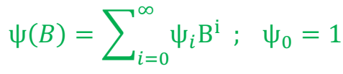

Mô hình hồi qui tuyến tính
Quá trình Ngẫu nhiên Tuyến tính
Quá trình tuyến tính tổng quát
,$t=0,±1, ±2,…$
Trong một số điều kiện nhất định, chúng ta có thể biểu diễn quá trình tuyến tính tổng quát theo dạng sau:
Notes:
tổng có trọng số của các giá trị hiện tại và quá khứ của nhiễu loạn
the moving average models

Slide 17







Mô hình hồi qui tuyến tính
Quá trình Ngẫu nhiên Tuyến tính
Ví dụ:
Notes:
tổng có trọng số của các giá trị hiện tại và quá khứ của nhiễu loạn
the moving average models

Slide 18







Mô hình hồi qui tuyến tính
Quá trình Ngẫu nhiên Tuyến tính
Ví dụ:
Notes:
tổng có trọng số của các giá trị hiện tại và quá khứ của nhiễu loạn
the moving average models

Slide 19
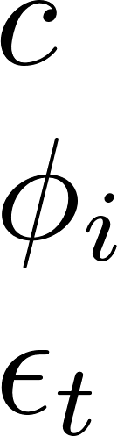
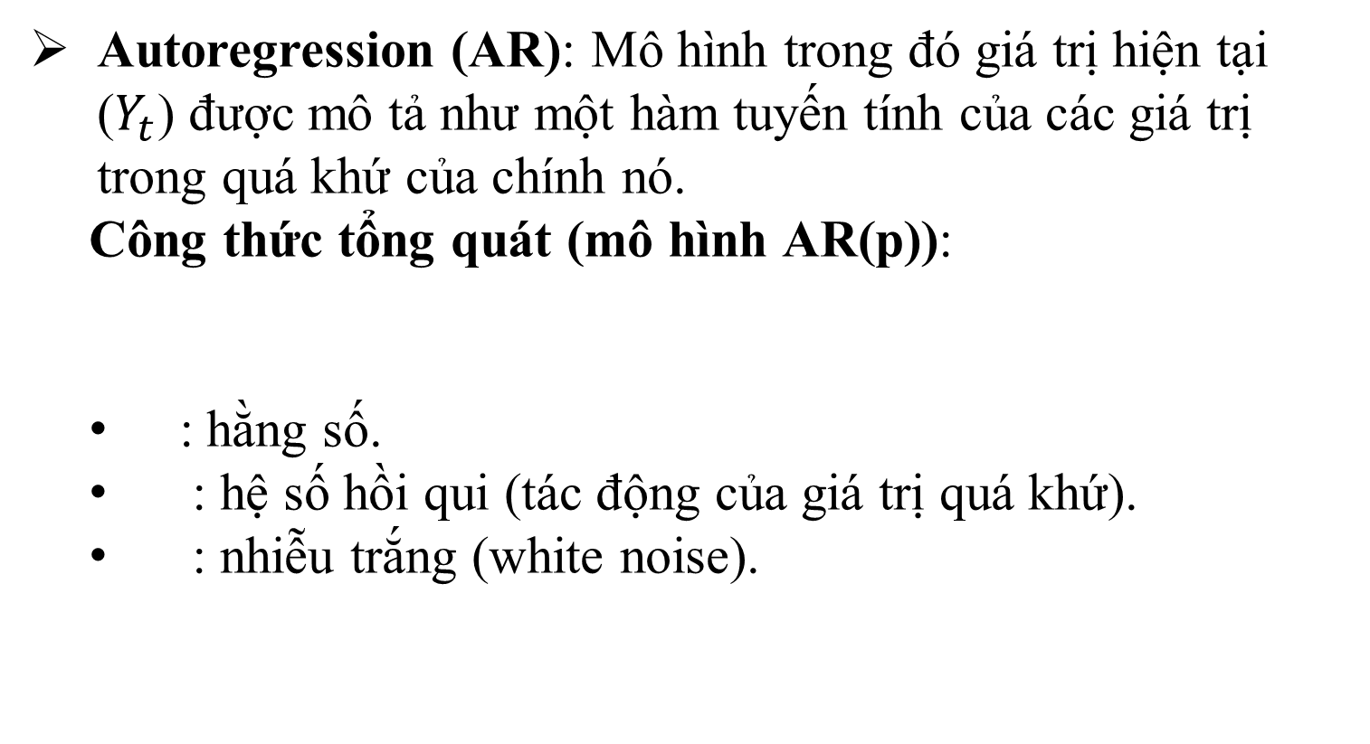
Mô hình tự hồi qui
Autoregression (AR): Mô hình trong đó giá trị hiện tại ($Y_{t}$) được mô tả như một hàm tuyến tính của các giá trị trong quá khứ của chính nó.
Công thức tổng quát (mô hình AR(p)):
: hằng số.
: hệ số hồi qui (tác động của giá trị quá khứ).
: nhiễu trắng (white noise).
Notes:
Mục tiêu: Hiểu nguyên lý, công thức và ứng dụng của mô hình tự hồi qui (Autoregression - AR) trong phân tích và dự báo chuỗi thời gian.
Bậc của mô hình tự hồi quy trong hầu hết các ứng dụng không vượt quá 2, tuy nhiên trong một số ứng dụng, chúng ta có thể cần bậc lớn hơn, đặc biệt là trong những ứng dụng mà chúng ta sử dụng mô hình AR làm phép xấp xỉ cho các mô hình khác như mô hình MA.
Vì vậy, trong khóa học này, chúng ta sẽ tập trung vào các mô hình tự hồi quy bậc một và bậc hai (AR(1), AR(2)), và chỉ đề cập một số nhận xét chung về mô hình AR(P).

Slide 20
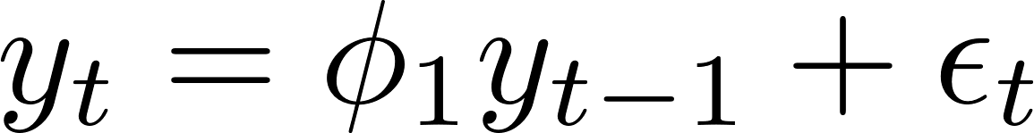
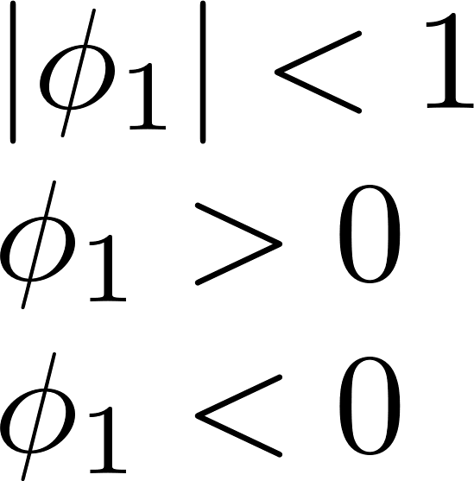
Mô hình tự hồi qui
Mô hình tự hồi quy bậc một: AR(1)
Mô hình này có dạng hồi quy giá trị của chuỗi tại thời điểm 𝑡 trên giá trị của chuỗi tại thời điểm 𝑡 − 1 và giá trị hiện tại của nhiễu trắng.
Nếu : chuỗi dần ổn định (stationary).
Nếu : có xu hướng nối tiếp cùng chiều.
Nếu : có dao động lên xuống (zig-zag).

Slide 21
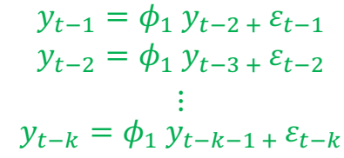
Mô hình tự hồi qui
Mô hình tự hồi quy bậc một: AR(1)
Điều kiện dừng:
Khi nói đến các điều kiện dừng, tức là các điều kiện mà mô hình phải thỏa mãn để có thể viết mô hình theo công thức nhiễu trắng. Chúng ta sẽ ký hiệu các giá trị quá khứ của chuỗi như sau:

Slide 22

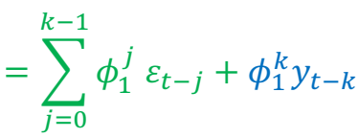


Mô hình tự hồi qui
Mô hình tự hồi quy bậc một: AR(1)
Điều kiện dừng:
Thay lần lượt vào công thức AR(1) ta thu được:
→0

Slide 23


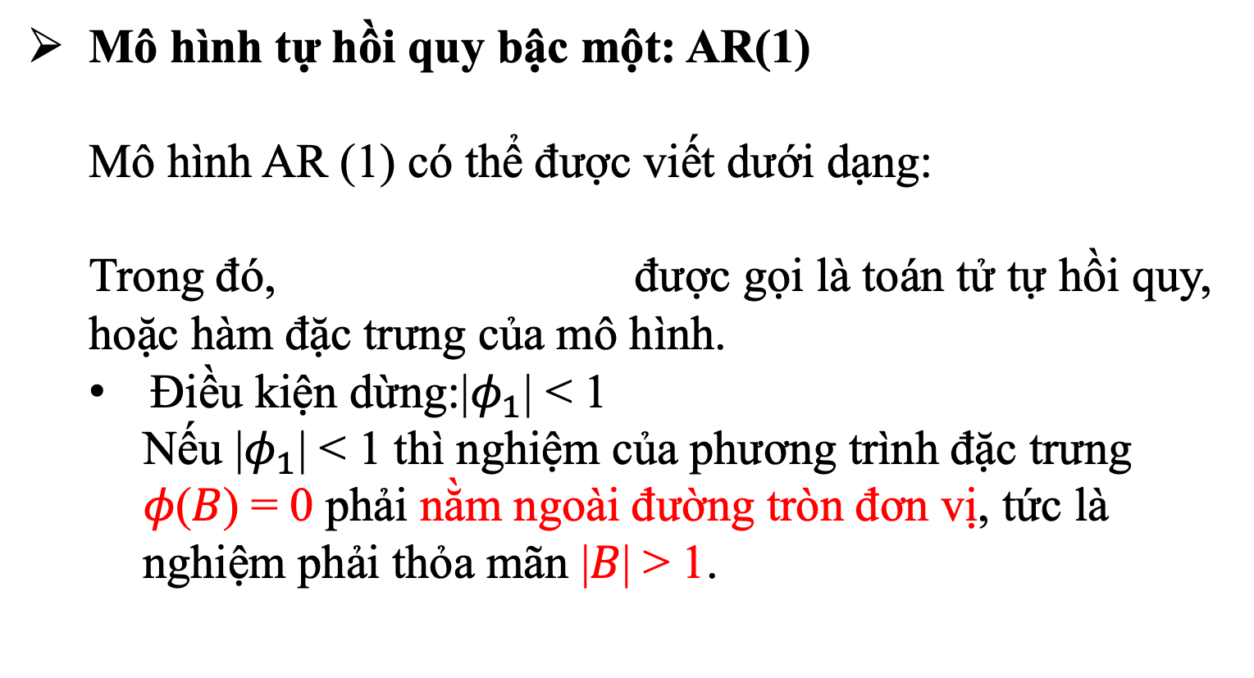
Mô hình tự hồi qui
Mô hình tự hồi quy bậc một: AR(1)
Mô hình AR (1) có thể được viết dưới dạng:
Trong đó, được gọi là toán tử tự hồi quy, hoặc hàm đặc trưng của mô hình.
Điều kiện dừng:|${\text{φ}}_{1}$| < 1
Nếu |${\text{φ}}_{1}$| < 1 thì nghiệm của phương trình đặc trưng 𝜙(𝐵) = 0 phải nằm ngoài đường tròn đơn vị, tức là nghiệm phải thỏa mãn |𝐵| > 1.

Slide 24



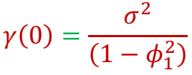

Mô hình tự hồi qui
Mô hình tự hồi quy bậc một: AR(1)
Giá trị trung bình
Phương sai
Khi điều kiện dừng thỏa mãn: |${\text{φ}}_{1}$| < 1

Slide 25
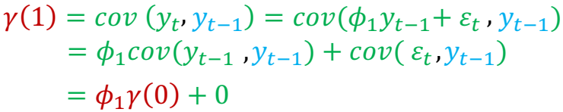



Mô hình tự hồi qui
Mô hình tự hồi quy bậc một: AR(1)
Hàm tự tương quan (ARF) với |${\text{φ}}_{1}$| < 1
, 𝑘 = 1,2, …
Notes:
Điều này cho thấy mô hình này ghi nhớ mọi thứ đã xảy ra trong quá khứ, hoặc chúng ta nói rằng nó có bộ nhớ vô hạn, tuy nhiên chúng ta nhận thấy rằng bộ nhớ này giảm theo cấp số nhân khi độ trễ thời gian giữa quan sát hiện tại và quan sát sau tăng lên.
Để thể hiện hành vi của hàm tự tương quan cho mô hình AR(1), chúng tôi vẽ đồ thị hàm này cho một số giá trị của 𝜙1.

Slide 26
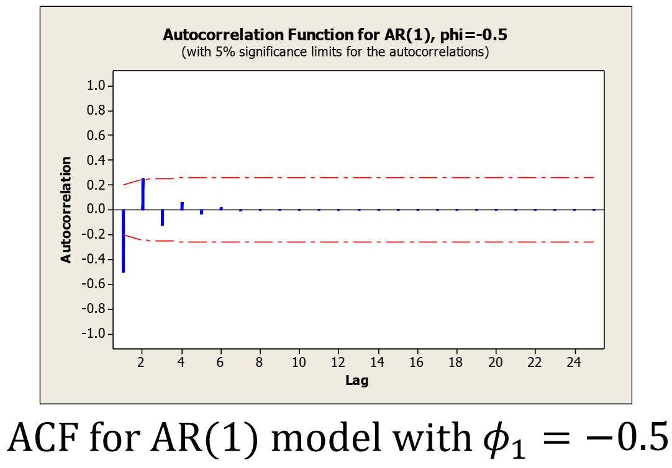
Mô hình tự hồi qui
Mô hình tự hồi quy bậc một: AR(1)
Notes:
Từ hình, chúng ta thấy hệ số tự tương quan có dạng sóng sin giảm dần vì giá trị tham số là âm

Slide 27
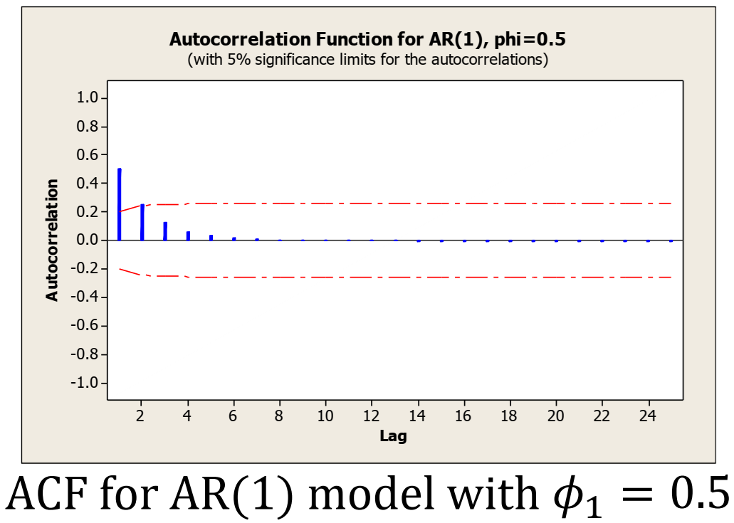
Mô hình tự hồi qui
Mô hình tự hồi quy bậc một: AR(1)
Notes:
hệ số tự tương quan có dạng hàm mũ giảm dần vì giá trị tham số là dương.

Slide 28
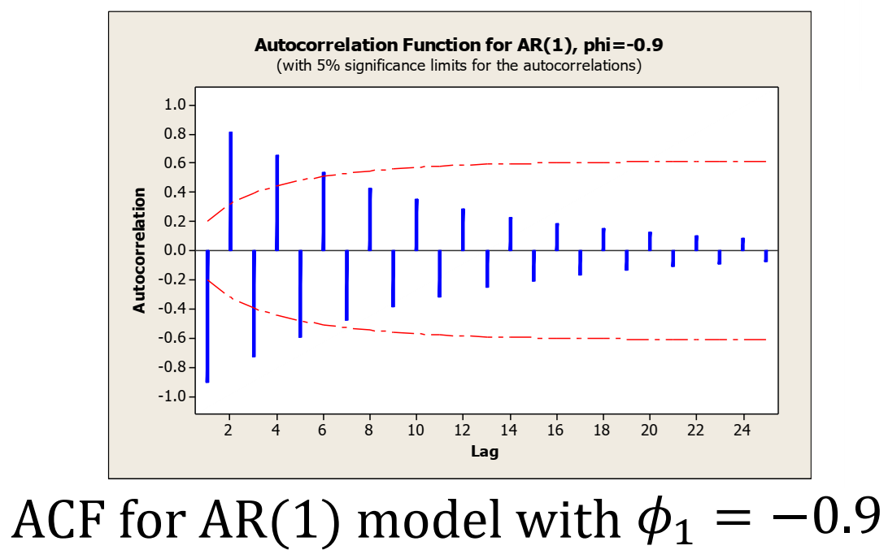
Mô hình tự hồi qui
Mô hình tự hồi quy bậc một: AR(1)
Notes:
Ngoài ra, chúng ta cũng lưu ý rằng sự suy giảm này sẽ chậm ở các ranh giới không dừng 𝜙1 = ±1, ví dụ tại 𝜙1 = ±0,9,

Slide 29
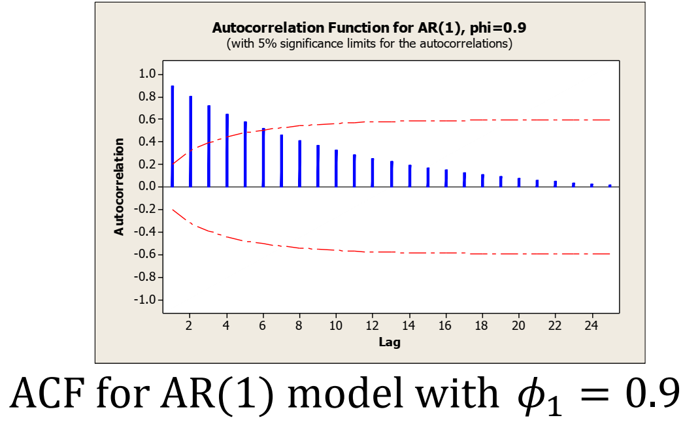
Mô hình tự hồi qui
Mô hình tự hồi quy bậc một: AR(1)

Slide 30
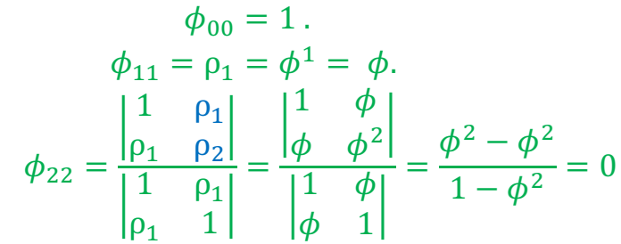
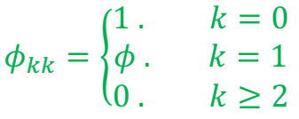
Mô hình tự hồi qui
Mô hình tự hồi quy bậc một: AR(1)
Áp dụng công thức tính PACF ta thu được

Slide 31
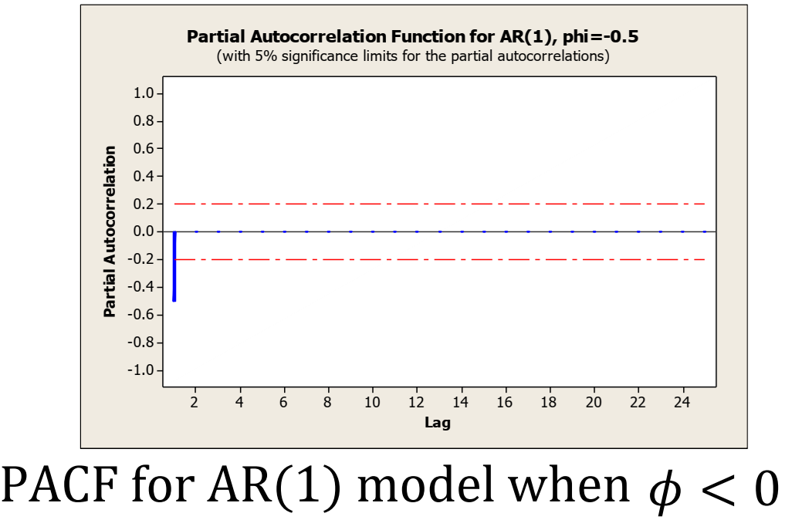
Mô hình tự hồi qui
Mô hình tự hồi quy bậc một: AR(1)

Slide 32
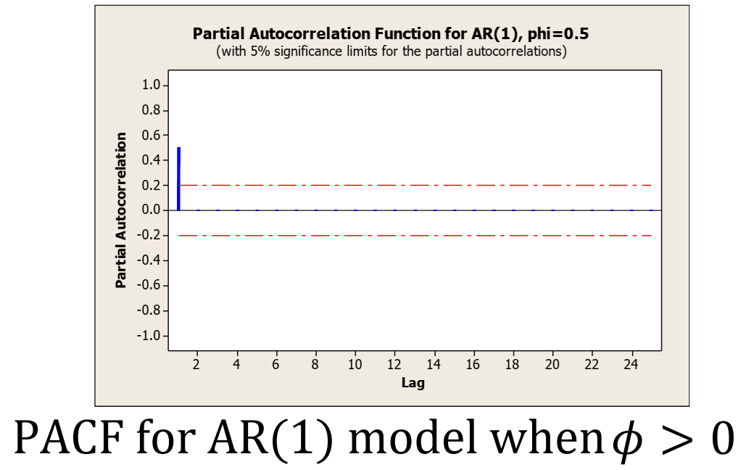
Mô hình tự hồi qui
Mô hình tự hồi quy bậc một: AR(1)

Slide 33
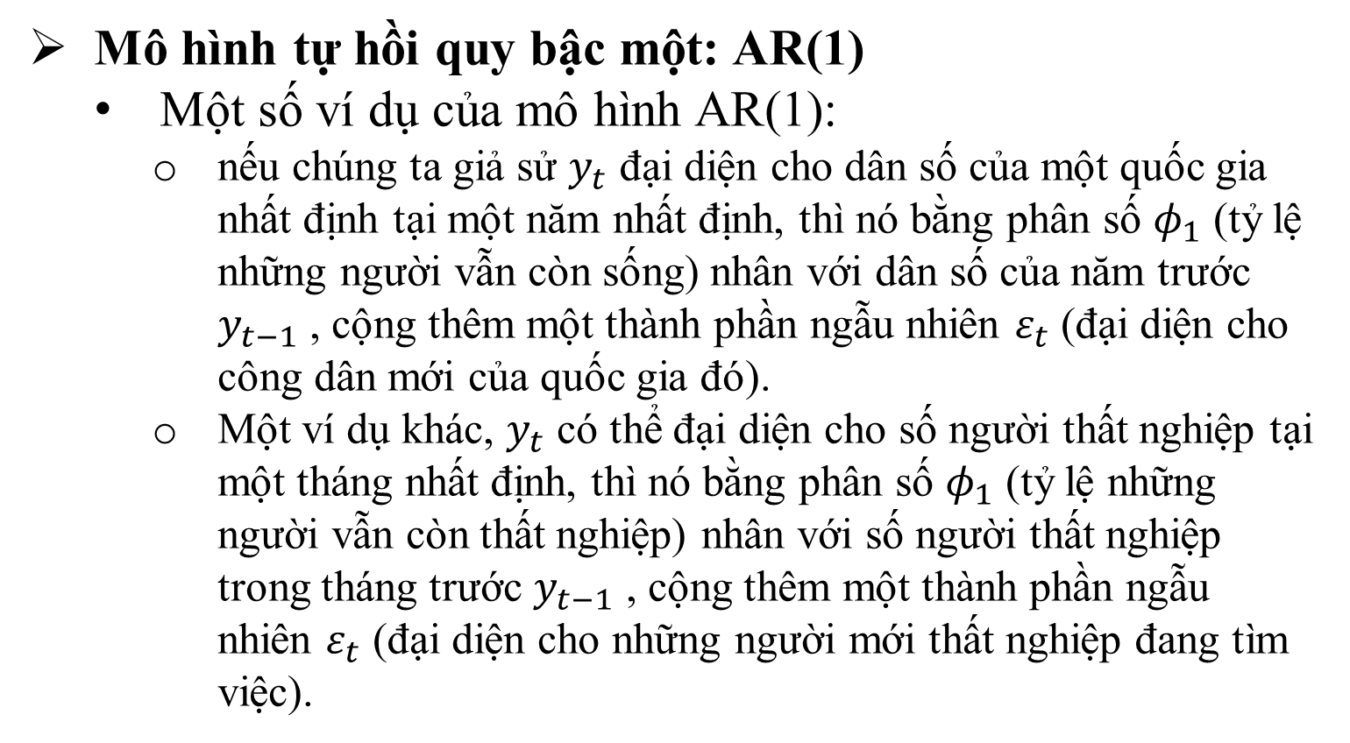
Mô hình tự hồi qui
Mô hình tự hồi quy bậc một: AR(1)
Một số ví dụ của mô hình AR(1):
nếu chúng ta giả sử $y_{t}$ đại diện cho dân số của một quốc gia nhất định tại một năm nhất định, thì nó bằng phân số ${\text{φ}}_{1}$ (tỷ lệ những người vẫn còn sống) nhân với dân số của năm trước $y_{t−1}$ , cộng thêm một thành phần ngẫu nhiên ${\text{ε}}_{t}$ (đại diện cho công dân mới của quốc gia đó).
Một ví dụ khác, $y_{t}$ có thể đại diện cho số người thất nghiệp tại một tháng nhất định, thì nó bằng phân số ${\text{φ}}_{1}$ (tỷ lệ những người vẫn còn thất nghiệp) nhân với số người thất nghiệp trong tháng trước $y_{t−1}$ , cộng thêm một thành phần ngẫu nhiên ${\text{ε}}_{t}$ (đại diện cho những người mới thất nghiệp đang tìm việc).

Slide 34



Mô hình tự hồi qui
Mô hình tự hồi quy bậc một: AR(1)
Một số ví dụ của mô hình AR(1):
Dạng tổng quát của mô hình AR(1) khi giá trị trung bình của mô hình khác 0, tức là khi 𝐸[$y_{t}$] = 𝜇

Slide 35




Mô hình tự hồi qui
Mô hình tự hồi quy bậc hai: AR(2)
Áp dụng toán tử dịch chuyển ngược, chúng ta có thể viết lại mô hình dưới dạng:

Slide 36
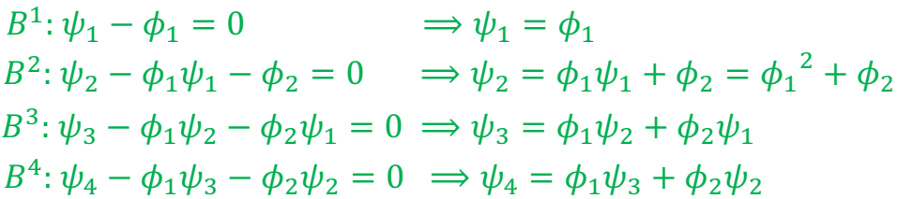

Mô hình tự hồi qui
Mô hình tự hồi quy bậc hai: AR(2)
với

Slide 37






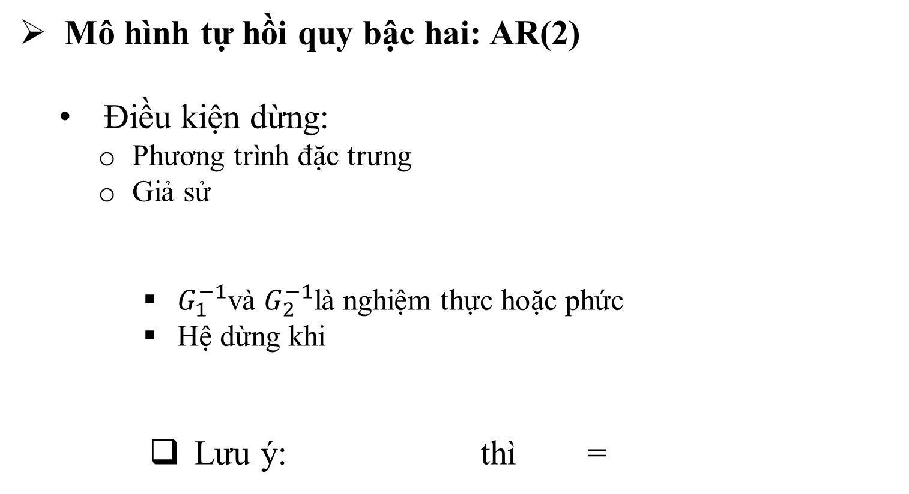
Mô hình tự hồi qui
Mô hình tự hồi quy bậc hai: AR(2)
Điều kiện dừng:
Phương trình đặc trưng
Giả sử
$G_{1}^{−1}$và $G_{2}^{−1}$là nghiệm thực hoặc phức
Hệ dừng khi
Lưu ý: thì =

Slide 38



Mô hình tự hồi qui
Mô hình tự hồi quy bậc hai: AR(2)
Điều kiện dừng:
Ví dụ:

Slide 39


Mô hình tự hồi qui
Mô hình tự hồi quy bậc hai: AR(2)
Điều kiện dừng:
Ví dụ:

Slide 40
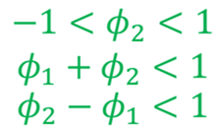
Mô hình tự hồi qui
Mô hình tự hồi quy bậc hai: AR(2)
Điều kiện dừng:
Phương trình đặc trưng
Điều kiện đủ để phương trình đặc trưng có nghiệm nằm ngoài vòng tròn đơn vị là
Ta nói rằng quá trình AR(2) là dừng nếu các điều kiện trên được thỏa mãn. Và nếu bất kỳ điều kiện nào trong số đó không được thỏa mãn, thì quá trình không dừng.

Slide 41




Mô hình tự hồi qui
Mô hình tự hồi quy bậc hai: AR(2)
ARF
Phương trình Yule-Walker

Slide 42
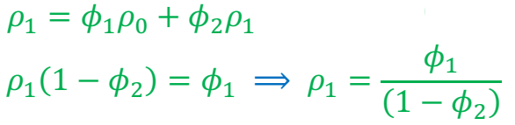
Mô hình tự hồi qui
Mô hình tự hồi quy bậc hai: AR(2)
ARF
Áp dụng phương trình Yule-Walker cho mô hình AR(2) dừng
Với k = 1

Slide 43
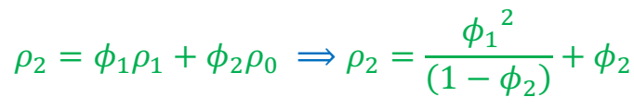
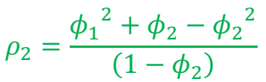
Mô hình tự hồi qui
Mô hình tự hồi quy bậc hai: AR(2)
ARF
Áp dụng phương trình Yule-Walker cho mô hình AR(2) dừng
Với k = 2

Slide 44
Mô hình tự hồi qui
Mô hình tự hồi quy bậc hai: AR(2)
ARF
ACF phụ thuộc vào giá trị nghiệm củaphương trình đặc trưng:
Nếu nghiệm là số thực, thì ACF giảm theo hàm mũ.
Nếu nghiệm là số phức, thì ACF giảm theo dạng sóng sin

Slide 45
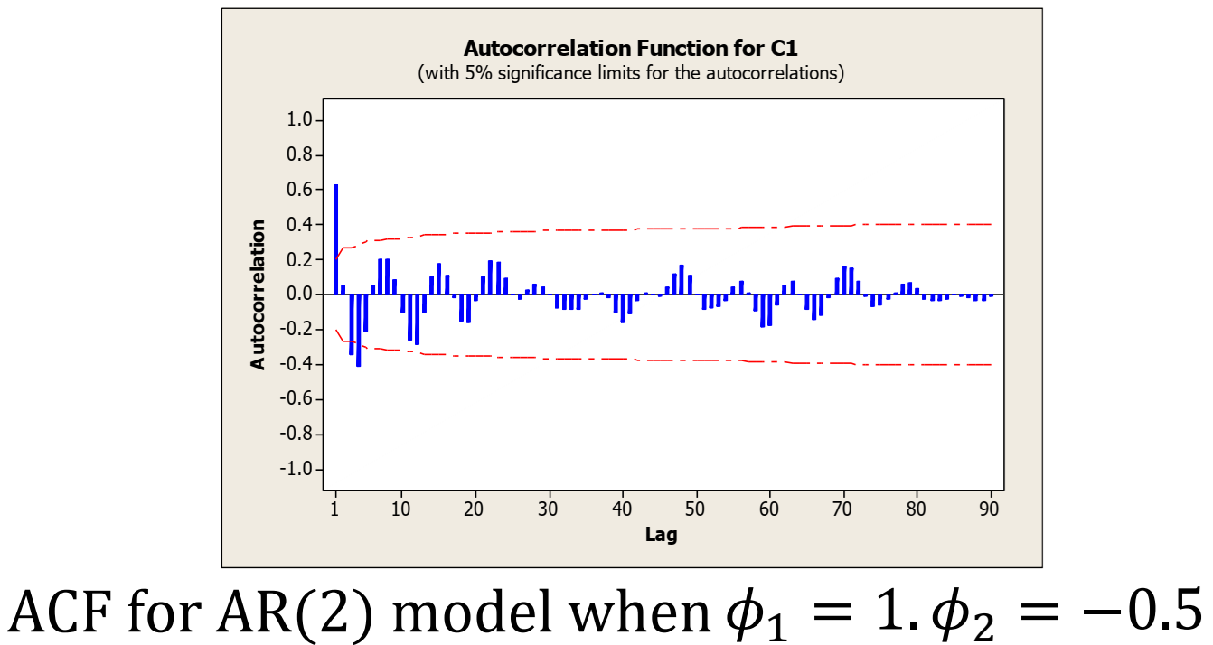
Mô hình tự hồi qui
Mô hình tự hồi quy bậc hai: AR(2)

Slide 46
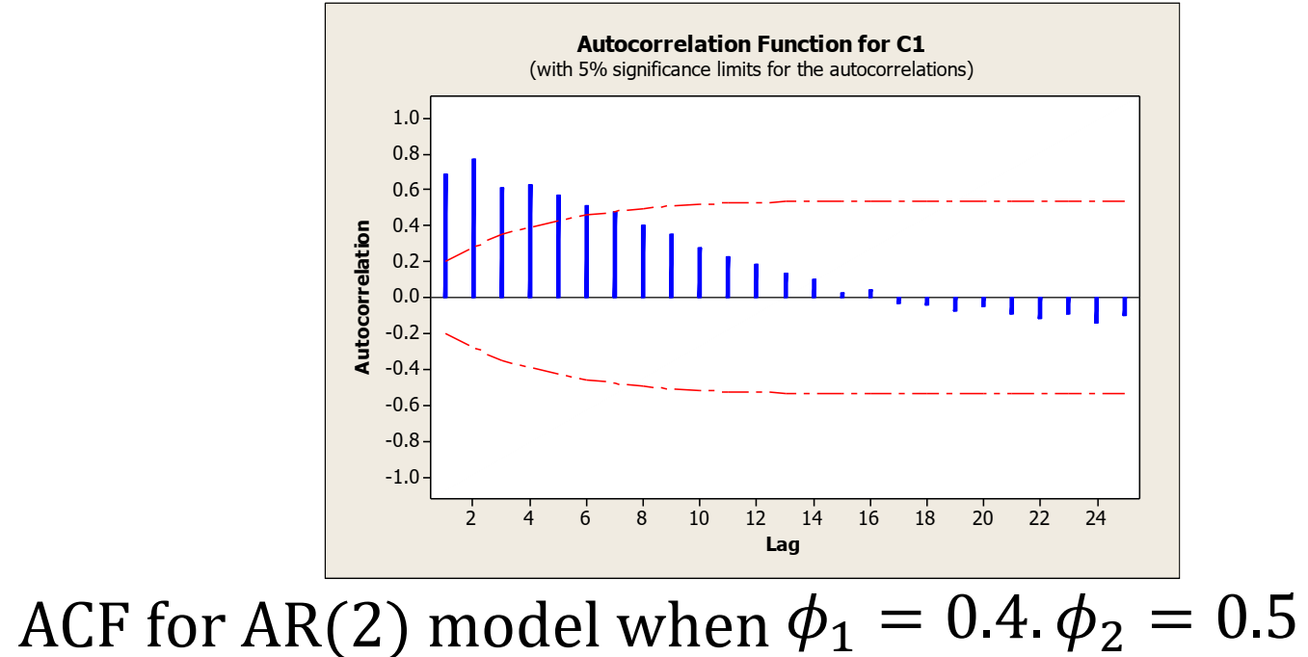
Mô hình tự hồi qui
Mô hình tự hồi quy bậc hai: AR(2)

Slide 47
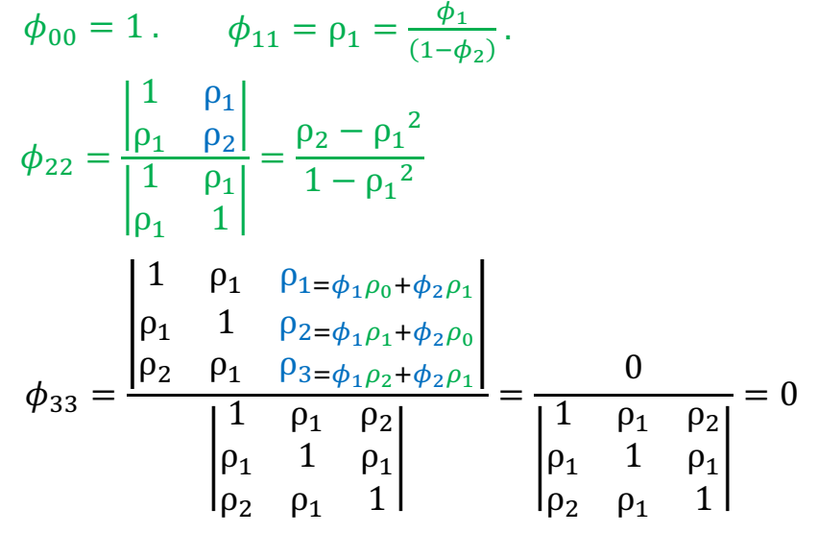
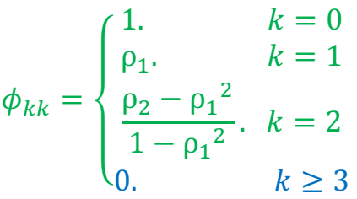
Mô hình tự hồi qui
Mô hình tự hồi quy bậc hai: AR(2)
PARF: áp dụng công thức, ta thu được
Notes:
PACF chỉ có hai giá trị khác không (𝜙11 và 𝜙22), trong khi các giá trị còn lại đều bằng không.

Slide 48
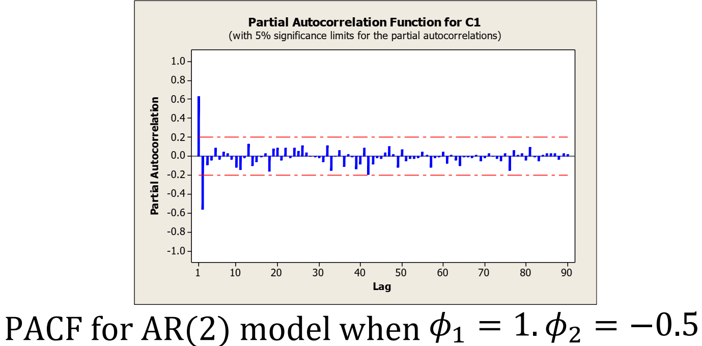
Mô hình tự hồi qui
Mô hình tự hồi quy bậc hai: AR(2)

Slide 49
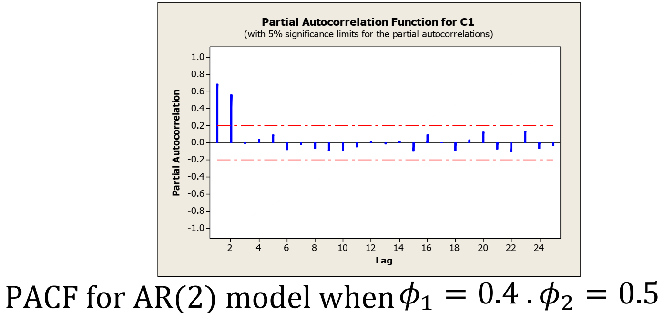
Mô hình tự hồi qui
Mô hình tự hồi quy bậc hai: AR(2)

Slide 50

Mô hình tự hồi qui
Công thức tổng quát: Mô hình AR(p):
Áp dụng toán tử dịch chuyển ngược
Các mô hình AR(p) có thể dừng hoặc khôngtùy thuộc vào giá trị của các hệ số 𝜙𝑖, tuy nhiên, có thểchứng minh rằng nếu các nghiệm của hàm đặc trưng ϕ(𝐵) = 0nằm ngoài vòng tròn đơn vị, thì mô hình là dừng.

Slide 51
Mô hình tự hồi qui
Công thức tổng quát: Mô hình AR(p):
Hàm tự tương quan của mô hình AR(p) có thể được chứng minh là thỏa mãn phương trình sai phân sau:
ACF mở rộng vô hạn và bao gồm hỗn hợp các hàm mũ hoặc hàm sóng sin suy giảm. Vì vậy, hàm ACF luôn là một chỉ báo tốt cho thấy liệu một chuỗi trong các ứng dụng thực tế có thể được mô hình hóa bằng các mô hình tự hồi quy hay không.
Tuy nhiên, nó không đủ để xác định bậc 𝑝 của tự hồi quy, vì vậy chúng ta phải xem xét PACF, là điểm cắt sau bậc 𝑝.
Notes:
Tuy nhiên, chúng ta sẽ không tìm ra nghiệm toán học của phương trình vi phân này,chúng ta sẽ chỉ đề cập đến các dạng hàm này có thể có (rất tương tự với các dạng của trường hợp AR(1) và AR(2)).

Slide 52
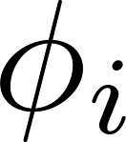
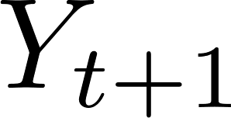
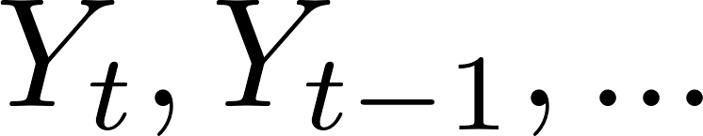
Mô hình tự hồi qui
Công thức tổng quát: Mô hình AR(p):
Ước lượng tham số: Các hệ số thường được ước lượng bằng:
Phương pháp bình phương tối thiểu (OLS).
Phương pháp cực đại khả năng (MLE).
Công cụ: Python (statsmodels), R.
Ứng dụng
Dự báo tài chính: giá cổ phiếu, lãi suất.
Kinh tế vĩ mô: GDP, CPI.
Khí tượng: nhiệt độ, lượng mưa.
Ví dụ: Dự báo dựa trên các giá trị quá khứ .

Slide 53
Mô hình tự hồi qui
Tính chất của mô hình AR
Ưu điểm:
Đơn giản, dễ hiểu.
Hiệu quả khi chuỗi có tính tự tương quan.
Hạn chế:
Chỉ sử dụng thông tin nội tại (không tính đến biến ngoài).
Cần chuỗi stationary.

Slide 54
Mô hình tự hồi qui
Nhận xét
Mô hình AR là nền tảng cơ bản trong phân tích chuỗi thời gian. Đây là cơ sở của nhiều mô hình hiện đại trong time series.
Dễ áp dụng, nhưng cần kiểm tra tính dừng của dữ liệu.
Thường được dùng như bước đầu tiên trước khi chuyển sang ARMA/ARIMA/VAR.
Kết hợp AR với:
MA → ARMA.
Sai phân → ARIMA.
Biến ngoài → ARIMAX.

Slide 55

Mô hình trung bình động
Moving Average (MA): Mô hình trong đó giá trị hiện tại (Yt) được mô tả dựa trên nhiễu trắng hiện tại và các nhiễu trắng trong quá khứ.
Ý tưởng: Giá trị hôm nay không chỉ ngẫu nhiên mà còn chịu ảnh hưởng từ "cú sốc" (shock/sai số) của những ngày trước.
Công thức tổng quát: Mô hình MA(q):
: giá trị trung bình.
: hệ số MA (tác động của nhiễu quá khứ).
: nhiễu trắng (white noise).
Notes:
Trong hầu hết các ứng dụng phát sinh trong kinh tế và quản lý,kỹ thuật, nghiên cứu môi trường, giá trị của 𝑞 thường nhỏ hơn hoặc bằng 2, vì vậy chúng ta sẽ giới hạn trong việc thảo luận vềhai mô hình này và chỉ đề cập đến một số tính chất của mô hìnhMA(q) tổng quát.

Slide 56

Mô hình trung bình động
Moving Average (MA):
Lưu ý: Chúng ta đã đề cập trước đó rằng bất kỳ quá trình tuyến tính dừng nào cũng có thể được viết dưới dạng:
Trên thực tế, nhiều hiện tượng trong kinh tế học hoặc khoa học xã hội có thể được biểu diễn (có thể sau phép sai phân thứ nhất hoặc thứ hai) theo cùng cách trên
Các mô hình MA luôn dừng bất kể giá trị tham số là bao nhiêu, vì số lượng giá trị 𝜓 khác không trong biểu diễn quy trình tuyến tính bị giới hạn.
Đôi khi, cần phải biểu diễn các mô hình này bằng cách sử dụng các giá trị quá khứ của chuỗi, điều này có nghĩa là chúng ta sử dụng công thức khả nghịch (xem phần sau).

Slide 57

Mô hình trung bình động
Trung bình động bậc nhất: MA(1)
Mô hình MA(1) được coi là một trong những mô hình phân tích chuỗi thời gian quan trọng được sử dụng trong việc mô hình hóa hàng tồn kho, kiểm soát chất lượng, nhiệt độ, tỷ lệ ô nhiễm và các chỉ số kinh tế chung sau khi bị ảnh hưởng bởi các nhiễu loạn đột ngột từ bên trong hệ thống như đình công của công nhân, hoặc từ bên ngoài hệ thống như chiến tranh hoặc thiên tai, v.v.
Như đã đề cập trước đó, mô hình MA(1) luôn dừng, bất kể giá trị của tham số là bao nhiêu.

Slide 58


Mô hình trung bình động
Trung bình động bậc nhất: MA(1)
Mô hình này có thể được viết ngắn gọn như sau:
Trong đó $θ\left(B\right)=1+ θ_{1}B$ còn được gọi là toán tử trung bình động, nó liên kếtquy trình {$y_{t}$} làm đầu ra với quy trình {${\text{ε}}_{t}$} làm đầu vào.

Slide 59


Mô hình trung bình động
Trung bình động bậc nhất: MA(1)
Giá trị trung bình
Hàm tự hiệp phương sai (auto-covariance)

Slide 60



Mô hình trung bình động
Trung bình động bậc nhất: MA(1)
Hàm tự hiệp phương sai
k = 2, 3, …

Slide 61

Mô hình trung bình động
Trung bình động bậc nhất: MA(1)
Hàm tự tương quan
k = 2, 3, …

Slide 62



Mô hình trung bình động
Trung bình động bậc nhất: MA(1)
Hàm tự tương quan cục bộ

Slide 63


Mô hình trung bình động
Trung bình động bậc hai: MA(2)
Mô hình này có thể được viết ngắn gọn như sau:
Trong đó $θ\left(B\right)=1+ θ_{1}B$ + $θ_{2}B^{2}$.
Giá trị trung bình:

Slide 64



Mô hình trung bình động
Trung bình động bậc hai: MA(2)
Hàm tự hiệp phương sai (auto-covariance)

Slide 65

Mô hình trung bình động
Trung bình động bậc hai: MA(2)
Hàm tự tương quan

Slide 66




Mô hình trung bình động
Trung bình động bậc q: MA(q)
Mô hình này có thể được viết ngắn gọn như sau:
Trong đó $θ\left(B\right)=1+ θ_{1}B$ +$θ_{2}B^{2}+ …+ θ_{q}B^{q}$.
Giá trị trung bình:
Hàm tự hiệp phương sai:
Hàm tự tương quan:

Slide 67
Mô hình trung bình động
Tính chất của mô hình MA
Ưu điểm:
Hiệu quả trong mô tả dữ liệu có cấu trúc nhiễu.
Đảm bảo tính dừng tự nhiên (stationary).
Hạn chế:
Không tận dụng trực tiếp thông tin của giá trị trong quá khứ (chỉ dùng thông tin từ nhiễu).
Khó xác định bậc (q) tối ưu.

Slide 68
Mô hình trung bình động
Ước lượng tham số
Các hệ số (\theta_i) thường được ước lượng bằng:
Phương pháp bình phương tối thiểu phi tuyến (Nonlinear Least Squares).
Phương pháp cực đại khả năng (MLE).
Công cụ: Python (statsmodels), R.

Slide 69
Mô hình trung bình động
Ứng dụng
Mô hình MA mô tả chuỗi thời gian bằng tác động của các cú sốc quá khứ.
Kinh tế - tài chính: mô hình hoá biến động lợi nhuận, tỷ giá.
Dự báo ngắn hạn khi dữ liệu chứa nhiều nhiễu ngẫu nhiên.
Đơn giản nhưng mạnh mẽ để phân tích dữ liệu có yếu tố ngẫu nhiên.
Thường dùng kết hợp với AR trong các mô hình phức tạp hơn (ARMA/ARIMA).

Slide 70
Mô hình ARMA (Autoregressive Moving Average)
Khái niệm cơ bản
ARMA = AR + MA.
Kết hợp cả hai yếu tố: Autoregressive Moving Average = Autoregression + Moving Average
AR: Giá trị hiện tại phụ thuộc vào các giá trị trong quá khứ.
MA: Giá trị hiện tại phụ thuộc vào các cú sốc (nhiễu trắng) trong quá khứ.
Phù hợp cho các chuỗi thời gian dừng (stationary).
Notes:
Mục tiêu: Hiểu nguyên lý, công thức, ứng dụng và minh họa của mô hình ARMA trong phân tích chuỗi thời gian.

Slide 71


Mô hình ARMA (Autoregressive Moving Average)
Mô hình ARMA(p, q):
: hằng số.
: hệ số AR.
: hệ số MA.
: nhiễu trắng.
Notes:
Ta nói rằng {𝑦𝑡} tuân theo một quá trình trung bình động tự hồi quy bậc (𝑝, 𝑞), viết tắt là mô hình ARMA(𝑝, 𝑞), nếu nó có dạng sau:

Slide 72
Mô hình ARMA (Autoregressive Moving Average)
Tính khả nghịch (Invertibility )
Trong phân tích chuỗi thời gian, đặc biệt với mô hình Moving Average (MA) hoặc ARMA, invertibility (khả nghịch) là tính chất cho phép viết mô hình MA dưới dạng mô hình AR vô hạn.
Nói cách khác: chuỗi trắng (white noise) có thể được biểu diễn lại từ dữ liệu quan sát thông qua một chuỗi AR vô hạn.
Điều này giúp ước lượng thông số dễ dàng hơn và mô hình duy nhất (unique).

Slide 73



Mô hình ARMA (Autoregressive Moving Average)
Mô hình ARMA(p, q):
Chúng ta có thể viết ARMA(p,q) lại thành dạng sau

Slide 74






Mô hình ARMA (Autoregressive Moving Average)
Tính khả nghịch (Invertibility)
Ví dụ mô hình MA(1)
$$y_{t}=ε_{t}−θ_{1}ε_{t−1}$$
$ε_{t}$ là white noise
Nếu ${\text{|}θ}_{1}|<1,$ → 0 as k → $∞$

Slide 75

Mô hình ARMA (Autoregressive Moving Average)
Tính khả nghịch (Invertibility)
Ví dụ mô hình MA(1)
$$y_{t}=ε_{t}−θ_{1}ε_{t−1}$$
$ε_{t}$ là white noise
MA(1) là khả nghịch nếu tồn tại dãy $\left\{φ_{j}\right\}$sao cho:
$$ε_{t}=y_{t}+\sum_{j=1}^{∞}{φ_{j}}y_{t−j}$$
Điều kiện: ${\text{|}θ}_{1}|<1$
Khi invertible, bạn có thể tái tạo lại chuỗi nhiễu trắng $ε_{t}$từ dữ liệu quan sát $y_{t}$.

Slide 76

Mô hình ARMA (Autoregressive Moving Average)
Tính khả nghịch (Invertibility)
Ví dụ mô hình MA(1)
$$y_{t}=ε_{t}−θ_{1}ε_{t−1}$$
$ε_{t}$ là white noise
MA(1) là không khả nghịch nếu tồn tại dãy $\left\{φ_{j}\right\}$sao cho:
$$ε_{t}=y_{t}+\sum_{j=1}^{∞}{φ_{j}}y_{t−j}$$
N$ếu {\text{|}θ}_{1}|≥1$, không thể biểu diễn MA(1) dưới dạng AR vô hạn → hai bộ tham số khác nhau có thể sinh cùng dữ liệu → không xác định duy nhất.

Slide 77

Mô hình ARMA (Autoregressive Moving Average)
Tính khả nghịch (Invertibility)
Đảm bảo mô hình duy nhất: Không invertible → cùng chuỗi dữ liệu có thể được mô phỏng bởi nhiều bộ $θ_{i}$ khác nhau.
Ước lượng thông số dễ dàng: Invertibility giúp phép ước lượng Maximum Likelihood hội tụ tốt.
Dễ dàng dự báo (forecasting): Khi MA invertible, bạn có thể viết dưới dạng AR vô hạn → dự báo nhiều bước.

Slide 78
Mô hình ARMA (Autoregressive Moving Average)
Tính khả nghịch và tính dừng
Stationarity → AR có thể viết dưới dạng MA vô hạn
Invertibility → MA có thể viết dưới dạng AR vô hạn
Tính chất | Mô hình áp dụng | Ý nghĩa
Stationarity | AR(p) | Các nghiệm đa thức AR phải nằm ngoài vòng tròn đơn vị
Invertibility | MA(q) | Các nghiệm đa thức MA phải nằm ngoài vòng tròn đơn vị

Slide 79
Mô hình ARMA (Autoregressive Moving Average)
Mô hình ARMA(p, q):
Chúng ta có thể viết ARMA(p,q) lại thành dạng sau

Slide 80


Mô hình ARMA (Autoregressive Moving Average)
Mô hình ARMA(p, q):
$y_{t}$ có thể được viết dưới dạng một quá trình trung bình động vô hạn, và trong trường hợp này, chúng ta yêu cầu các nghiệm của phương trình đặc trưng 𝜙(𝐵) = 0, nằm ngoài đường tròn đơn vị như một điều kiện dừng cho mô hình này.

Slide 81





Mô hình ARMA (Autoregressive Moving Average)
Mô hình ARMA(p, q):
${\text{ε}}_{t}$ có thể được viết dưới dạng một quá trình tự hồi quy vô hạn, và trong trường hợp này, chúng ta yêu cầu các nghiệm của phương trình đặc trưng 𝜃(𝐵)=0, nằm ngoài đường tròn đơn vị như một điều kiện khả nghịch cho mô hình này..

Slide 82
Mô hình ARMA (Autoregressive Moving Average)
Ưu điểm và hạn chế
Ưu điểm:
Kết hợp được cả AR và MA → mô tả linh hoạt hơn.
Phù hợp cho chuỗi dừng.
Hạn chế:
Khó chọn bậc (p, q) tối ưu.
Không áp dụng trực tiếp cho chuỗi không dừng.
→Nền tảng quan trọng cho mô hình ARIMA (khi chuỗi không dừng).

Slide 83
Mô hình ARMA (Autoregressive Moving Average)
Ước lượng tham số
Dùng phương pháp MLE (Maximum Likelihood Estimation) hoặc Least Squares.
Công cụ: Python (statsmodels), R.

Slide 84






Mô hình ARMA (Autoregressive Moving Average)
Mô hình ARMA(1, 1):
Quá trình ARMA(1,1) là dừng nếu |${\text{ϕ}}_{1}$| < 1, trong trường hợp này, nó có thể được biểu thị dưới dạng một quá trình trung bình động vô hạn, như sau:

Slide 85

Mô hình ARMA (Autoregressive Moving Average)
Mô hình ARMA(1, 1):

Slide 86




Mô hình ARMA (Autoregressive Moving Average)
Mô hình ARMA(1, 1):
Quá trình ARMA(1,1) là khả nghịch nếu |${\text{θ}}_{1}$| < 1, trong trường hợp này, nó có thể được biểu thị dưới dạng một quá trình tự hồi quy vô hạn, như sau:

Slide 87


Mô hình ARMA (Autoregressive Moving Average)
Mô hình ARMA(1, 1):

Slide 88





Mô hình ARMA (Autoregressive Moving Average)
Mô hình ARMA(1, 1):
Giá trị trung bình:
Hàm tự hiệp phương sai:
, k = 2, 3, …

Slide 89




Mô hình ARMA (Autoregressive Moving Average)
Mô hình ARMA(1, 1):
Ví dụ:

Slide 90



Mô hình ARMA (Autoregressive Moving Average)
Mô hình ARMA(1, 1):
PACF:

Slide 91
Mô hình ARIMA (Integrated Autoregressive Moving Average)
Hầu hết các chuỗi thời gian thực tế xuất hiện trong các ứng dụng thực tế trong nhiều lĩnh vực kiến ​​thức đều không dừng ở giá trị trung bình, và do đó, chúng ta phải sử dụng phép biến đổi sai phân để làm cho chúng dừng.
Giả sử 𝑑 là bậc nhỏ nhất của các hiệu số cần thiết để làm cho chuỗi dừng. Các mô hình mô tả các quá trình này là quá trình trung bình động tự hồi quy tích hợp.
Ký hiệu là ARIMA(𝑝, 𝑑, 𝑞), để phân biệt chúng với các mô hình ARMA(𝑝, 𝑞) dừng.

Slide 92







Mô hình ARIMA (Integrated Autoregressive Moving Average)
Một quá trình {$y_{t}$} là một quá trình ARIMA(𝑝, 𝑑, 𝑞) nếu có thể biểu diễn nó dưới dạng:
Sử dụng phép biến đổi = , ta thu được ARMA(p,q)

Slide 93





Mô hình ARIMA (Integrated Autoregressive Moving Average)
Ví dụ: Dạng của mô hình ARIMA(1.1.1)

Slide 94

Ước tính tham số
Chúng ta sẽ giả định rằng bậc của mô hình ARMA(p,q) đã được xác định, tức là chúng ta đã xác định được giá trị của p và q. Do đó, chúng ta cần ước tính giá trị của các tham số ${\text{σ}}_{ε}^{2}$, 𝝓 và 𝜽. Trong phần tiếp theo, chúng ta sẽ thảo luận một số phương pháp:
Phương pháp Mô men
Phương pháp bình phương nhỏ nhất

Slide 95


Ước tính tham số
Phương pháp Mô men: Phương pháp này được coi là đơn giản nhất trong số các phương pháp ước lượng, trong đó, các mô men mẫu (sample moments) được cân bằng với các mô men lý thuyết tương ứng, và bằng cách giải các phương trình thu được, ta có thể thu được các ước lượng cần thiết.
Mô hình AR(1): Theo lý thuyết, ${\text{ρ}}_{1}$ = ${\text{φ}}_{1}$ và ${\text{ρ}}_{1}$ có thể ước tính bằng hệ số tự tương quan mẫu $r_{1}$, do đó phương pháp ước tính mô men cho ${\text{φ}}_{1}$ là:

Slide 96





Ước tính tham số
Phương pháp Mô men:
Mô hình AR(2): Chúng ta có thể sử dụng phương trình Yule-Walker
có hai tham số, chúng ta cần hai phương trình sau:
thay ${\text{ρ}}_{1}$ bằng ${\text{r}}_{1}$ và ${\text{ρ}}_{2}$ bằng ${\text{r}}_{2}$ , và giải các phương trình này, chúng ta thu được:

Slide 97





Ước tính tham số
Phương pháp Mô men:
Mô hình MA(1): Chúng ta có thể sử dụng phương trình
và thay ${\text{ρ}}_{1}$ bằng ${\text{r}}_{1}$
Đối với các mô hình MA bậc cao hơn, các giải pháp sẽ phức tạp hơn.

Slide 98


Ước tính tham số
Phương pháp Mô men:
Ước tính phương sai nhiễu trắng
Đối với bất kỳ mô hình ARMA(p, q) dừng nào, ${\text{γ}}_{0}$ = 𝑉𝑎𝑟$[{\text{y}}_{t}]$ đượcước tính bằng cách sử dụng phương sai mẫu của chuỗi thời gian ${\text{y}}_{t}$:
sau đó chúng ta sử dụng mối quan hệ giữa${\text{σ}}_{ε}^{2}$và các tham số 𝜃 hoặc 𝜙 để có được${\text{σ}}_{ε}^{2}$cho bất kỳ mô hình nào.

Slide 99



Ước tính tham số
Phương pháp Mô men:
Ước tính phương sai nhiễu trắng
AR(p):
p = 1:
p = 2:

Slide 100





Ước tính tham số
Phương pháp Mô men:
Ước tính phương sai nhiễu trắng
AR(2): Giả sử chúng ta đã quan sát một chuỗi thời gian ${\text{y}}_{t}$ có kích thước 𝑛 = 121 mẫu, và chúng ta đã ước tính các hệ số tự tương quan mẫu ${\text{r}}_{1}$ = 0,936 và ${\text{r}}_{2}$ = 0,802. Giá trị trung bình của chuỗi 𝜇 = 5,1069, và ${\text{γ}}_{0}$ = 𝑉𝑎𝑟[${\text{y}}_{t}$] = $S^{2}$= 1,99487.

Slide 101

Ước tính tham số
Phương pháp Mô men:
Ước tính phương sai nhiễu trắng
AR(2): Giả sử chúng ta đã quan sát một chuỗi thời gian ${\text{y}}_{t}$ có kích thước 𝑛 = 121 mẫu, và chúng ta đã ước tính các hệ số tự tương quan mẫu ${\text{r}}_{1}$ = 0,936 và ${\text{r}}_{2}$ = 0,802. Giá trị trung bình của chuỗi 𝜇 = 5,1069, và ${\text{γ}}_{0}$ = 𝑉𝑎𝑟[${\text{y}}_{t}$] = $S^{2}$= 1,99487.

Slide 102



Ước tính tham số
Phương pháp Mô men:
Ước tính phương sai nhiễu trắng
MA(p):
p = 1:

Slide 103

Ước tính tham số
Phương pháp bình phương nhỏ nhất
AR(1): Mô hình có dạng như sau
Hàm cần tối ưu

Slide 104





Ước tính tham số
Phương pháp bình phương nhỏ nhất
AR(1): Hàm cần tối ưu

Slide 105


Ước tính tham số
Phương pháp bình phương nhỏ nhất
AR(1): Hàm cần tối ưu

Slide 106



Ước tính tham số
Phương pháp bình phương nhỏ nhất
MA(1): Mô hình có dạng như sau
Hàm cần tối ưu

Slide 107

Mô hình tự hồi qui véc tơ (Vector Autoregression)
Trong thế giới thực, chúng ta thường gặp một số chuỗi thời gian song song được cho là có liên quan với nhau. Chúng ta có thể mô hình AR(p) cho trường hợp nhiều biến. Điểm hấp dẫn của mô hình này là nó đảm bảo rằng các biến vừa ảnh hưởng lẫn nhau vừa bị ảnh hưởng. Lưu ý rằng phép vi phân có thể được áp dụng như trong các mô hình khác trước đây nếu chuỗi không dừng.
Ví dụ: $\left\{\begin{matrix}x_{t}=c_{1}+a_{11}x_{t−1}+a_{12}y_{t−1}+ε_{1,t} \\ y_{t}=c_{2}+a_{21}x_{t−1}+a_{22}y_{t−1}+ε_{2,t}\end{matrix}\right.$
$x_{t}$: giá hàng hoá
$y_{t}$: nhu cầu tiêu thụ
Mô hình tự ước lượng các mối quan hệ này.
$a_{12}$: tác động nhu cầu → giá
$a_{21}$: tác động giá → nhu cầu

Slide 108
Mô hình tự hồi qui véc tơ (Vector Autoregression)
Các lĩnh vực dùng VAR
Kinh tế: GDP, lạm phát, lãi suất
Năng lượng: giá điện, nhu cầu, nhiệt độ
ML / kiểm soát: nhiều sensor trong hệ điều khiển
Dùng VAR khi:
Có nhiều chuỗi thời gian có liên hệ lẫn nhau.
Phân tích tác động lan truyền (dynamic interactions).
Khi không chắc biến nào phụ thuộc vào biến nào — VAR không cần giả định trước quan hệ nhân quả cứng nhắc.

Slide 109

Mô hình tự hồi qui véc tơ (Vector Autoregression)
Vector Autoregression (VAR) là mô hình mở rộng của Autoregression (AR) từ một chuỗi sang nhiều chuỗi thời gian.
AR: dự đoán $y_{t}$ dựa vào các giá trị quá khứ của chính nó.
VAR: dự đoán vector các biến $(y_{1,t},y_{2,t},...,y_{k,t})$dựa vào các giá trị quá khứ của chính tất cả chúng.
Nghĩa là biến này có thể giải thích biến kia, không còn phân tích đơn lẻ.
Cho vector biến quan sát: $Y_{t}$ = ${\left[\begin{matrix}\begin{matrix}y_{1,t} & y_{2,t}\end{matrix} & \begin{matrix}… & y_{k,t}\end{matrix}\end{matrix}\right]}^{T}$.
VAR(p):$Y_{t}=c+A_{1}Y_{t−1}+A_{2}Y_{t−2}+⋯+A_{p}Y_{t−p}+ε_{t}$
c: hằng số
$A_{i}$: hệ số
p: độ trễ
$ε_{t}$: nhiễu trắng

Slide 110

Mô hình tự hồi qui véc tơ (Vector Autoregression)
Các bước xây dựng mô hình VAR
(1) Kiểm tra tính dừng (stationarity): VAR yêu cầu dữ liệu dừng. Nếu không: dùng differencing, log, detrend, seasonal adjust…
(2) Chọn độ trễ p sao chomô hình đủ linh hoạt để nắm bắt động học, nhưng không quá phức tạp gây overfitting.
(3) Ước lượng các ma trận $A_{i}$: Thường dùng phương pháp tổng bình phương nhỏ nhất vì mô hình phân rã gồm $k$phương trình tuyến tính.
(4) Kiểm tra tính ổn định của mô hình: Eigenvalues của companion matrix phải nằm trong vòng tròn đơn vị.
(5) Dự báo (Forecast) ${\hat{Y}}_{t+1}=c+A_{1}Y_{t}+⋯+A_{p}Y_{t−p+1}$

Slide 111

Mô hình tự hồi qui véc tơ (Vector Autoregression)
Kiểm tra tính ổn định của mô hình
Companion matrix (ma trận đồng hành) là một cách biểu diễn VAR(p) thành VAR(1) bằng cách mở rộng vector trạng thái. Điều này rất quan trọng vì tính ổn định của VAR được kiểm tra bằng eigenvalues của ma trận này.
Mô hình VAR(p):
$$Y_{t}=c+A_{1}Y_{t−1}+A_{2}Y_{t−2}+⋯+A_{p}Y_{t−p}+ε_{t}$$
khó phân tích trực tiếp vì có nhiều độ trễ.
Chúng ta biến nó thành dạng VAR(1):
$$Z_{t}=C+AZ_{t−1}+e_{t}$$
Trong đó $A$ là companion matrix.
$Z_{t}$ = ${\left[\begin{matrix}\begin{matrix}Y_{t}^{T} & Y_{t−1}^{T}\end{matrix} & \begin{matrix}… & Y_{t−p+1}^{T}\end{matrix}\end{matrix}\right]}^{T}$, $C$= ${\left[\begin{matrix}\begin{matrix}c^{T} & c^{T}\end{matrix} & \begin{matrix}… & c^{T}\end{matrix}\end{matrix}\right]}^{T}$,
$e_{t}$ = ${\left[\begin{matrix}\begin{matrix}ε_{t}^{T} & ε_{t−1}^{T}\end{matrix} & \begin{matrix}… & ε_{t−p+1}^{T}\end{matrix}\end{matrix}\right]}^{T}$

Slide 112

Mô hình tự hồi qui véc tơ (Vector Autoregression)
Kiểm tra tính ổn định của mô hình
Companion matrix (ma trận đồng hành)
$$A= \left[\begin{matrix}\begin{matrix}A_{1} & A_{2} & ⋯\end{matrix} & \begin{matrix}A_{p−1} & A_{p}\end{matrix} \\ \begin{aligned}\begin{aligned}\begin{aligned}\begin{matrix}I_{k} & 0 & 0\end{matrix} \\ \begin{matrix}0 & I_{k} & 0\end{matrix}\end{aligned} \\ \begin{matrix}0 & 0 & ⋱\end{matrix}\end{aligned} \\ \begin{matrix}0 & 0 & 0\end{matrix}\end{aligned} & \begin{aligned}\begin{aligned}\begin{matrix}0 & 0\end{matrix} \\ \begin{matrix}0 & 0\end{matrix}\end{aligned} \\ \begin{matrix}0 & 0\end{matrix} \\ \begin{matrix}I_{k} & 0\end{matrix}\end{aligned}\end{matrix}\right]$$
$I_{k}:$ ma trận đơn vị kxk chiều
Mô hình VAR(p) ổn định khi tất cả trị riêng của ma trận đồng hành phải nằm trong vòng tròn đơn vị.
$$∣λ_{i}∣<1$$

Slide 113



Mô hình tự hồi qui véc tơ (Vector Autoregression)
Kiểm tra tính ổn định của mô hình
Ví dụ: Mô hình VAR(2)
Tính eigenvalues của $A$ ta được bốn nghiệm:
$$λ_{1}=0.66406738+0.05041982 i, { λ}_{2}=0.66406738−0.05041982 i,$$
$$λ_{3}=−0.24111967, λ_{4}=−0.18701509$$
Các module (độ lớn) của chúng là:
$$∣λ_{1}∣=∣λ_{2}∣≈0.66597871, ∣λ_{3}∣≈0.24111967, ∣λ_{4}∣≈0.18701509$$
Vì tất cả các |λ| < 1, companion matrix có mọi trị riêng nằm trong vòng tròn đơn vị → VAR(2) này là ổn định
$$A=\left[\begin{matrix}A_{1} & A_{2} \\ I_{2} & 0\end{matrix}\right]=\left[\begin{matrix}0.5 & 0.1 & 0.2 & 0 \\ −0.2 & 0.4 & 0 & 0.1 \\ 1 & 0 & 0 & 0 \\ 0 & 1 & 0 & 0\end{matrix}\right].$$
$$A_{1}=\left[\begin{matrix}0.5 & 0.1 \\ −0.2 & 0.4\end{matrix}\right],A_{2}=\left[\begin{matrix}0.2 & 0 \\ 0 & 0.1\end{matrix}\right].$$

Slide 114
Mô hình không gian trạng thái
Khái niệm: Các mô hình không gian trạng thái (state-space model) đặt ra một hệ thống mà trạng thái thực sự không thể được đo lường trực tiếp mà chỉ có thể suy ra từ những gì có thể đo lường được. Các mô hình không gian trạng thái cũng dựa trên việc xác định động lực của một hệ thống, chẳng hạn như trạng thái thực sự của hệ thống tiến hóa theo thời gian như thế nào, cả do động lực nội tại và các lực bên ngoài tác động lên hệ thống.
Mô hình không gian trạng thái cho phép thay đổi hệ số và tham số theo thời gian, nghĩa là nó cho phép thay đổi hành vi theo thời gian. Chúng tôi không áp đặt điều kiện tính dừng cho dữ liệu khi sử dụng mô hình không gian trạng thái.

Slide 115
Mô hình không gian trạng thái
Chúng ta sẽ nghiên cứu các phương pháp dựa trên không gian trạng thái sau:
• Bộ lọc Kalman áp dụng cho mô hình Gauss tuyến tính
• Mô hình Markov ẩn
• Chuỗi thời gian cấu trúc Bayes
Các mô hình không gian trạng thái có thể được sử dụng cho cả ứng dụng xác định và ngẫu nhiên, và có thể áp dụng cho cả dữ liệu lấy mẫu liên tục và dữ liệu lấy mẫu rời rạc. Chúng ta sẽ phân tích dữ liệu lấy mẫu rời rạc, loại dữ liệu phổ biến nhất trong các ứng dụng thực tế.

Slide 116
Kalman Filter
Bộ lọc Kalman là một phương pháp được phát triển tốt và triển khai rộng rãi để kết hợp thông tin mới từ chuỗi thời gian và kết hợp thông tin đó một cách thông minh với thông tin đã biết trước đó để ước tính trạng thái cơ bản.
Nó tương đối dễ tính toán và không yêu cầu lưu trữ dữ liệu quá khứ để đưa ra ước tính hiện tại hoặc dự báo tương lai.
Bộ lọc Kalman là thuật toán ước lượng trạng thái động của một hệ thống tuyến tính, nhiễu Gaussian, dựa trên:
mô hình động học (vật lý / kinh tế / hệ thống điều khiển),
quan sát nhiễu (đo lường không hoàn hảo),
thông tin ở các thời điểm trước.

Slide 117

Kalman Filter
Bộ lọc Kalman = bộ ước tính Bayesian đệ quy cho mô hình tuyến tính Gaussian.
Nó giúp tìm: ${\hat{x}}_{t}≈x_{t}$ trong khi hệ thống có nhiễu và đo lường không chính xác.
Kalman Filter hoạt động trên mô hình dạng không gian trạng thái (state-space), gồm 2 phương trình:
Phương trình trạng thái (state equation)
Phương trình quan sát (measurement equation)
Kalman Filter tìm cách kết hợp thông minh giữa:
dự đoán (từ mô hình),
và quan sát thực tế (nhiễu).

Slide 118

Kalman Filter
Bộ lọc Kalman = bộ ước tính Bayesian đệ quy cho mô hình tuyến tính Gaussian.
Phương trình trạng thái (state equation)
$$x_{t}=Fx_{t−1}+Bu_{t}+w_{t}$$
$x_{t}$: vector trạng thái (ẩn)
$F$: ma trận chuyển trạng thái
$u_{t}$: đầu vào điều khiển
$w_{t}$: nhiễu hệ thống (process noise), $w_{t}∼𝒩(0,Q)$
Phương trình quan sát (measurement equation)
$$y_{t}=Hx_{t}+v_{t}$$
$y_{t}$: quan sát đo được
$H$: ma trận quan sát
$v_{t}$: nhiễu đo lường (measurement noise), $v_{t}∼𝒩(0,R)$

Slide 119

Kalman Filter
Bộ lọc Kalman = bộ ước tính Bayesian đệ quy cho mô hình tuyến tính Gaussian.
Ở mỗi thời điểm, Kalman Filter làm 2 bước:
Bước 1 — Dự đoán (Predict)
Bước 2 — Cập nhật (Update)
Bước 1 — Dự đoán (Predict)
Từ trạng thái quá khứ:
$${\hat{x}}_{t∣t−1}=F{\hat{x}}_{t−1∣t−1}+Bu_{t}$$
Dự đoán sai số:
$$P_{t∣t−1}=FP_{t−1∣t−1}F^{⊤}+Q$$

Slide 120

Kalman Filter
Bộ lọc Kalman = bộ ước tính Bayesian đệ quy cho mô hình tuyến tính Gaussian.
Bước 2 — Cập nhật (Update)
Dựa vào quan sát mới $y_{t}$:
Tính "độ lợi Kalman" (Kalman Gain)
$$K_{t}=P_{t∣t−1}H^{⊤}(HP_{t∣t−1}H^{⊤}+R)^{−1}$$
Nó quyết định: Tin vào mô hình nhiều hơn (K nhỏ) hay tin vào đo lường nhiều hơn (K lớn)
Cập nhật ước lượng trạng thái
$${\hat{x}}_{t∣t}={\hat{x}}_{t∣t−1}+K_{t}(y_{t}−H{\hat{x}}_{t∣t−1})$$
$y_{t}−H{\hat{x}}_{t∣t−1}$ là sai lệch giữa đo thật và dự đoán.
Cập nhật sai số ước lượng: $P_{t∣t}=(I−K_{t}H)P_{t∣t−1}$
Sau bước này, có trạng thái ước lượng tốt nhất tại thời điểm t.

Slide 121
Kalman Filter
Tầm quan trọng của bộ lọc Kalman:
Nhiều mô hình time series thực chất là state-space
Nó xử lý missing data rất tốt: Không cần interpolation.
Nó cho phép dự báo mượt (smoothing): Ngoài filter (online), còn có Kalman Smoother (RTS) để ước lượng dùng toàn bộ dữ liệu.

Slide 122

Kalman Filter
Kalman Filter khái quát ARIMA / local level / trend model:
Local Level Model:
$$x_{t}=x_{t−1}+w_{t},$$
$$y_{t}=x_{t}+v_{t}$$
Local Linear Trend:
$$\begin{aligned}μ_{t}=μ_{t−1}+β_{t−1}+w_{1t} \\ β_{t}=β_{t−1}+w_{2t} \\ y_{t}=μ_{t}+v_{t}\end{aligned}$$

Slide 123

Kalman Filter
Kalman Filter khái quát ARIMA / local level / trend model:
ARIMA(1,0,0) = AR(1): $y_{t}=φy_{t−1}+ε_{t},ε_{t}∼N(0,σ^{2})$
Ta đặt trạng thái ẩn là chính giá trị AR(1):
$$x_{t}=φx_{t−1}+w_{t},w_{t}∼N(0,σ^{2})$$
${ y}_{t}=x_{t}$
ARIMA(0,1,1): $Δy_{t}=y_{t}−y_{t−1}=θε_{t−1}+ε_{t}$
Đây chính là Local Level Model trong cấu trúc chuỗi thời gian:
$$x_{t}=x_{t−1}+w_{t}$$
$$y_{t}=x_{t}+v_{t}$$
Notes:
Vậy AR(1) là một hệ thống: trạng thái đi theo AR(1), quan sát chính là trạng thái.

Slide 124

Kalman Filter
Ví dụ ARIMA(1,0,0): Giả sử ta có chuỗi:
$y_{t}=0.7y_{t−1}+ε_{t},ε_{t}∼N(0,1)$ Ban đầu: ${\hat{y}}_{0}=0, P_{0}=10$
Kalman Predict:
$${\hat{y}}_{t∣t−1}=0.7 {\hat{y}}_{t−1∣t−1} \\ P_{t∣t−1}={0.7}^{2}P_{t−1∣t−1}+1$$
Kalman Update:
Innovation: $ν_{t}={\hat{y}}_{t∣t}−{\hat{y}}_{t∣t−1}$
Kalman Gain:$K_{t}=\frac{P_{t∣t−1}}{P_{t∣t−1}+0}=1$ (nhiễu đo lường = 0 trong AR)
→ Với AR(1), Kalman Filter giảm đúng thành recursion AR(1) cổ điển.
Notes:
Vậy AR(1) là một hệ thống: trạng thái đi theo AR(1), quan sát chính là trạng thái.

Slide 125
Mô hình Markov ẩn
Mô hình Markov ẩn (Hidden Markov Models - HMM) là một phương pháp đặc biệt hữu ích để mô hình hóa chuỗi thời gian
Đây là một phương pháp học không giám sát trong phân tích chuỗi thời gian, nghĩa là không có mẫu đúng được gắn nhãn để huấn luyện.
Tương tự như bộ lọc Kalman, HMM giả định một hệ thống trong đó có những trạng thái không thể quan sát trực tiếp.
quá trình Markov nghĩa là nó "không có bộ nhớ" theo nghĩa xác suất của các sự kiện trong tương lai chỉ có thể được tính toán đầy đủ khi biết trạng thái hiện tại của hệ thống. Nghĩa là, việc biết trạng thái hiện tại và các trạng thái trước đó của hệ thống cũng không hữu ích hơn việc chỉ biết trạng thái hiện tại của hệ thống.

Slide 126

Mô hình Markov ẩn
Hidden Markov Model (HMM) là mô hình thống kê trong đó:
có một chuỗi các trạng thái ẩn (hidden states) mà ta không quan sát trực tiếp.
mỗi trạng thái ẩn sẽ sinh ra quan sát (observations) mà ta có thể nhìn thấy.
Quá trình Markov thường được mô tả dưới dạng ma trận. Một HMM gồm 3 thành phần chính:
Ma trận chuyển trạng thái (Transition matrix) - $A$
$$P\left(z_{t}=j∣z_{t−1}=i\right)$$
Phân phối phát ra (Emission distribution) - $B$
$$P\left(x_{t}∣z_{t}\right)$$
Phân phối khởi tạo trạng thái
$$π_{i}=P\left(z_{1}=i\right)$$

Slide 127

Mô hình Markov ẩn
Một HMM gồm 3 thành phần chính:
Ma trận chuyển trạng thái (Transition matrix): ${A=[A}_{ij}]$
Ma trận chuyển trạng thái mô tả: Xác suất chuyển từ trạng thái ẩn này sang trạng thái ẩn khác theo thời gian. Giả sử có $K$trạng thái ẩn $z_{t}∈\left\{1 , 2 , … , K\right\}$, khi đó:
$$A_{ij}=P\left(z_{t+1}=j∣z_{t}=i\right)$$
Mỗi hàng là tổng bằng 1 (xác suất).
$A$là ma trận $K×K$.
Ví dụ: Trạng thái ẩn gồm $S_{1}$(nắng) và $S_{2}$ (mưa)
$$A=\left[\begin{matrix}0.8 & 0.2 \\ 0.3 & 0.7\end{matrix}\right]$$
Nếu hôm nay nắng, 80% ngày mai vẫn nắng, 20% mưa.
Nếu hôm nay mưa, 30% cơ hội mai nắng, 70% mưa.

Slide 128

Mô hình Markov ẩn
Một HMM gồm 3 thành phần chính:
Ma trận phát ra (Emission Matrix): ${B=[B}_{ij}]$
Mỗi trạng thái ẩn sẽ phát ra quan sát (emit observation). Ma trận phát ra xác định: Xác suất một trạng thái ẩn sinh ra một quan sát cụ thể.
Nếu có: $K$ trạng thái ẩn và $M$ loại quan sát rời rạc
Thì:
$$B_{ik}=P\left(x_{t}=o_{k}∣z_{t}=i\right)$$
Ví dụ: Ta quan sát mặt đất:$o_{1}(wet$) và $o_{2}(dry)$
$$B=\left[\begin{matrix}0.1 & 0.9 \\ 0.8 & 0.2\end{matrix}\right]$$
$P\left(wet∣sunny\right)=0.1$: hiếm khi mặt đất ướt khi trời nắng,
$P\left(wet∣rain\right)=0.8$: mặt đất ướt là chuyện bình thường

Slide 129

Mô hình Markov ẩn
Một HMM gồm 3 thành phần chính:
Phân phối khởi tạo, ký hiệu là:
$$π=\left(π_{1} , π_{2} , … , π_{K}\right)$$
là xác suất ban đầu cho biết tại thời điểm t = 1, hệ thống đang ở trạng thái ẩn nào.
Nói cách khác:
$$π_{i}=P\left(z_{1}=i\right)$$
HMM có nhiều trạng thái ẩn (regimes). Nhưng khi bắt đầu quan sát chuỗi tại thời điểm 1, ta không biết hệ thống đang ở trạng thái nào.

Slide 130

Mô hình Markov ẩn
Ba bài toán kinh điển trong HMM
Đánh giá (Evaluation): Tính xác suất chuỗi quan sát
$$P(x_{1},…,x_{T})$$
→ dùng thuật toán Forward–Backward.
Giải mã (Decoding): Tìm chuỗi trạng thái ẩn tối ưu
$$z_{1},z_{2},…,z_{T}$$
→ dùng Viterbi algorithm.
Ước lượng tham số (Learning): Tìm A, B, π từ dữ liệu quan sát → dùng Baum–Welch (EM algorithm).

Slide 131

Mô hình Markov ẩn
Ba bài toán kinh điển trong HMM
Forward–Backward là thuật toán suy diễn xác suất trong HMM. Mục tiêu chính: Tính xác suất “ẩn” tại mỗi thời điểm — tức là
$$P(z_{t}=i∣O,θ)$$
trong đó $O$ là chuỗi quan sát.
Forward Pass (Thuật toán alpha) ta tính xác suất quan sát tính đến thời điểm t, và hiện đang ở trạng thái i.
$$α_{t}(i)=P(o_{1},o_{2},...,o_{t},z_{t}=i)$$
Khởi tạo: $α_{1}(i)=π_{i}b_{i1}$
Đệ quy: $α_{t}(i)=b_{it}\sum_{j=1}^{N}{α_{t−1}(j)A_{ji}}$
Kết thúc: $P(O∣θ)=\sum_{i=1}^{N}{α_{T}(i) }$

Slide 132

Mô hình Markov ẩn
Ba bài toán kinh điển trong HMM
Forward–Backward
Backward Pass (Thuật toán beta): nếu tại thời điểm t đang ở trạng thái i → xác suất để sinh ra phần còn lại của chuỗi quan sát
$$β_{t}\left(i\right)=P\left(o_{t+1} , o_{t+2} , ... , o_{T}∣q_{t}=i\right)$$
Khởi tạo: $β_{T}\left(i\right)=1$
Đệ quy: $β_{t}\left(i\right)=\sum_{j=1}^{N}{a_{ij}}b_{j,t+1}β_{t+1}\left(j\right)$

Slide 133

Mô hình Markov ẩn
Ba bài toán kinh điển trong HMM
Forward–Backward
Khi có alpha và beta, ta có thể tính:
Posterior state probability: xác suất trạng thái tại thời điểm t là $γ_{t}\left(i\right)=P\left(q_{t}=i∣O\right)=\frac{α_{t}\left(i\right)β_{t}\left(i\right)}{P\left(O\right)}$
Đây là lượng quan trọng dùng để: Gán trạng thái mềm (soft assignments), tính kỳ vọng trong Baum–Welch
Joint probability giữa hai thời điểm liên tiếp
$$ξ_{t}\left(i , j\right)=P\left(q_{t} , =iq_{t+1}=j∣O\right)$$
$$ξ_{t}\left(i , j\right)=\frac{α_{t}\left(i\right) a_{ij} b_{j}\left(o_{t+1}\right) β_{t+1}\left(j\right)}{P\left(O\right)}$$
Đây là lượng dùng để ước lượng lại ma trận chuyển

Slide 134

Mô hình Markov ẩn
Ba bài toán kinh điển trong HMM
Baum–Welch algorithm: Chúng ta có thể sử dụng thuật toán Baum Welch để ước tính các tham số của Mô hình Markov ẩn
Nếu biết chuỗi trạng thái ẩn $z_{1},z_{2},…,z_{T}$, ta có thể:
đếm số lần đi từ trạng thái i → j → cập nhật A
đếm số lần trạng thái i phát ra quan sát o → cập nhật B
Nhưng ta không biết trạng thái ẩn. Thay vì đếm thật, ta đếm theo xác suất (kỳ vọng). Baum–Welch algorithm là 1 phiên bản của EM (Expectation–Maximization) algorithm dùng để ước lượng các tham số của HMM khi các trạng thái ẩn không đo được mà chỉ có dữ liệu quan sát $x_{1},x_{2},…,x_{T}$

Slide 135
Mô hình Markov ẩn
Ba bài toán kinh điển trong HMM
Baum–Welch algorithm:
Chúng ta đơn giản hóa nhiệm vụ bằng cách áp dụng thuật toán Expectation–maximization (EM) như sau:
1. Khởi tạo ngẫu nhiên các biến xác suất phát xạ.
2. Tính xác suất của mỗi quan sát khả dĩ, giả sử các giá trị xác suất phát xạ.
3. Sử dụng các giá trị của quan sát để tạo ra ước tính tốt hơn về các biến xác suất phát xạ.
4. Lặp lại bước 2 và 3 cho đến khi đạt được sự hội tụ.

Slide 136

Mô hình Markov ẩn
Ba bài toán kinh điển trong HMM
Baum–Welch algorithm: lặp đi lặp lại 2 bước:
E-step: tính kỳ vọng số lần chuyển / phát ra. Tính:
$γ_{t}(i)$— kỳ vọng “ở trạng thái i”
$ξ_{t}(i,j)$— kỳ vọng “chuyển từ i sang j”
Dựa trên forward–backward.
M-step: cập nhật tham số dựa trên kỳ vọng đó.
Cập nhật phân phối khởi tạo: $π_{i}=γ_{1}(i)$
Cập nhật ma trận chuyển trạng thái:$A_{ij}=\frac{\sum_{t=1}^{T−1}{ξ_{t}(i,j)}}{\sum_{t=1}^{T−1}{γ_{t}(i)}}$
Cập nhật ma trận phát ra:$B_{ik}=\frac{\sum_{t:x_{t}=o_{k}}{γ_{t}(i)}}{\sum_{t=1}^{T}{γ_{t}(i)}}$

Slide 137
Mô hình Markov ẩn
Ba bài toán kinh điển trong HMM
Viterbi algorithm.
Sau khi các tham số của quy trình HMM đã được ước tính, như thông qua thuật toán Baum Welch, câu hỏi tiếp theo được quan tâm là chuỗi trạng thái cơ bản nào có khả năng xảy ra nhất với chuỗi thời gian đo được của các giá trị quan sát được.
Thuật toán Viterbi được đảm bảo cung cấp cho bạn giải pháp tốt nhất cho câu hỏi bạn đang đặt ra.
Do đây là một thuật toán quy hoạch động được thiết kế để khám phá đầy đủ phạm vi các phép khớp khả thi bằng cách lưu các nghiệm vào các phần của một đường dẫn,
khi đường dẫn được kéo dài, không cần phải tính toán lại tất cả các đường dẫn khả thi (đã được tính rồi).

Slide 138

Mô hình Markov ẩn
Ba bài toán kinh điển trong HMM
Viterbi algorithm: là thuật toán dùng để tìm chuỗi trạng thái ẩn có xác suất cao nhất trong mô hình HMM. Tức là “Chuỗi trạng thái ẩn nào có khả năng nhất đã sinh ra chuỗi quan sát O?”
Thuật toán dùng Dynamic Programming và dựa trên hai ý tưởng:
Tính xác suất tốt nhất để đến mỗi trạng thái tại thời điểm t.
Lưu lại đường đi tốt nhất dẫn đến trạng thái đó
Ta tính xác suất lớn nhất của mọi chuỗi trạng thái có thể kết thúc ở i tại thời điểm t
$$δ_{t}\left(i\right)=\underset{z_{1},...,z_{t−1}}{\max{ }}P\left(z_{1} , … , z_{t−1} , z_{t} , = , i , o_{1}…o_{t}\right)$$
Và trạng thái trước đó tốt nhất dẫn đến i
$$ψ_{t}\left(i\right)={\text{argmax}}_{j} δ_{t−1}\left(j\right)a_{ji}$$

Slide 139

Mô hình Markov ẩn
Ba bài toán kinh điển trong HMM
Viterbi algorithm:
Công thức thuật toán
Bước 1 — Khởi tạo:$δ_{1}\left(i\right)=π_{i}B_{i1}$
$${ ψ}_{1}\left(i\right)=0$$
Bước 2 — Đệ quy: Với mỗi thời điểm t ≥ 2:
$$δ_{t}\left(i\right)=\underset{j}{\max{ }}[δ_{t−1}\left(j\right)a_{ji}] b_{i}\left(o_{t}\right)$$
$$ψ_{t}\left(i\right)=\arg{\underset{j}{\max{ }}}[δ_{t−1}\left(j\right)a_{ji}]$$
Bước 3 — Kết thúc:$P^{∗}=\underset{i}{\max{ }}δ_{T}\left(i\right)$
$${ q}_{T}^{∗}=\arg{\underset{i}{\max{ }}}δ_{T}\left(i\right)$$
Bước 4 — Truy vết ngược từ T về 1: $q_{t−1}^{∗}=ψ_{t}\left(q_{t}^{∗}\right)$
→ thu được chuỗi trạng thái tối ưu.

Slide 140
Chuỗi thời gian cấu trúc Bayes
Chuỗi thời gian cấu trúc Bayes (Bayesian structural time series - BSTS) cung cấp một cách để sử dụng các thành phần có sẵn để xây dựng các mô hình phức tạp hơn, có thể phản ánh các sự kiện đã biết hoặc các giả thuyết thú vị về một hệ thống. Sau đó, chúng ta có thể thiết kế cấu trúc, sử dụng các kỹ thuật điều chỉnh mạnh mẽ để ước tính các tham số cho mô hình đã xây dựng trong trường hợp dữ liệu của chúng ta, và xem liệu mô hình có thực hiện tốt việc mô tả và dự đoán hành vi của hệ thống hay không.

Slide 141
Chuỗi thời gian cấu trúc Bayes
Trong chuỗi thời gian cấu trúc Bayes, xác suất của mô hình được cập nhật dần khi quan sát dữ liệu mới. Trong cách tiếp cận Bayes, bạn luôn có:
Prior: niềm tin ban đầu về tham số mô hình
Likelihood: mô hình sinh dữ liệu
Posterior: niềm tin đã cập nhật khi thấy dữ liệu
Bayes đặc biệt phù hợp trong chuỗi thời gian vì:
dữ liệu đến theo từng thời điểm
hệ thống có thể thay đổi theo thời gian
bạn cần dự đoán và cập nhật liên tục

Slide 142

Chuỗi thời gian cấu trúc Bayes
Chuỗi thời gian cấu trúc Bayes: xác suất của mô hình được cập nhật dần khi quan sát dữ liệu mới.
Ví dụ: Bayesian ARIMA có mô hình giống hệt ARIMA nhưng ϕ, θ, σ² được coi là ngẫu nhiên
Công thức cơ bản:
$$p\left(\text{ϕ}\text{,}θ∣y_{1:T}\right)=\frac{p\left(y_{1:T}∣\text{ϕ}\text{,}θ\right) p\left(\text{ϕ}\text{,}θ\right)}{p\left(y_{1:T}\right)}$$

Slide 143
Chuỗi thời gian cấu trúc Bayes
Chuỗi thời gian cấu trúc Bayes: xác suất của mô hình được cập nhật dần khi quan sát dữ liệu mới.
Có bốn bước để điều chỉnh mô hình BSTS, được thực hiện theo thứ tự sau:
1. Một mô hình cấu trúc được xác định, bao gồm việc xác định các giá trị tiên nghiệm.
2. Bộ lọc Kalman được áp dụng để cập nhật các ước tính trạng thái dựa trên dữ liệu quan sát được.
3. Phương pháp spike-and-slab (đặt độ ưu tiên lên các tham số của mô hình hồi quy) được sử dụng để thực hiện lựa chọn biến trong mô hình cấu trúc.
4. Trung bình mô hình Bayesian được áp dụng để kết hợp các kết quả nhằm mục đích tạo ra dự báo.

